Slide 1
서울 부동산 시장 분석 및 투자 전략 수립
발표자: 김정수
작성날짜: 2025-08-21

Slide 2
목차
프로젝트 목적
데이터 및 분석 방법
과제1
과제2
과제3
자유주제

Slide 3
프로젝트 목적

Slide 4
데이터 및 분석 방법

Slide 5
과제1

Slide 6
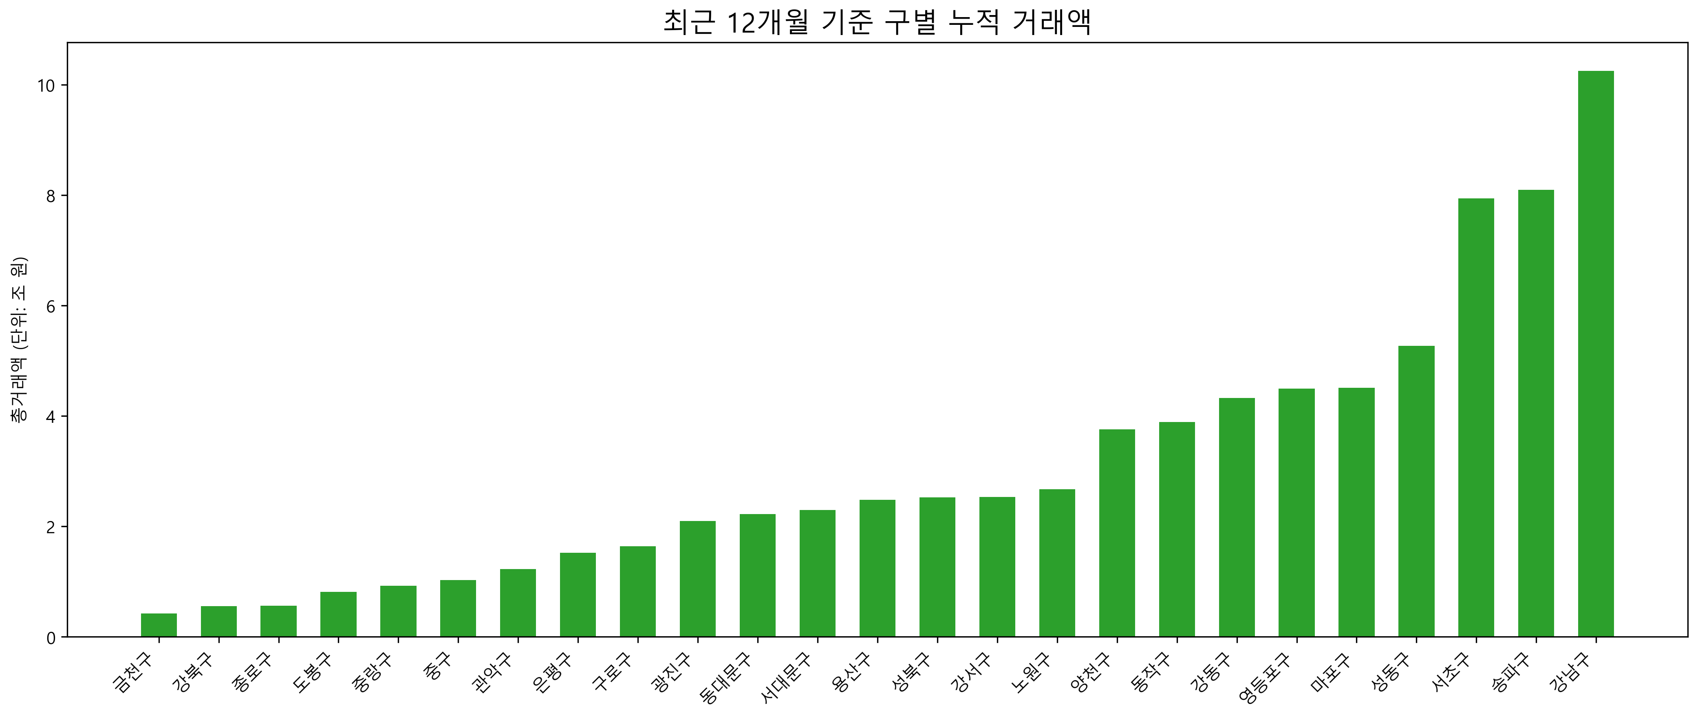

Slide 7
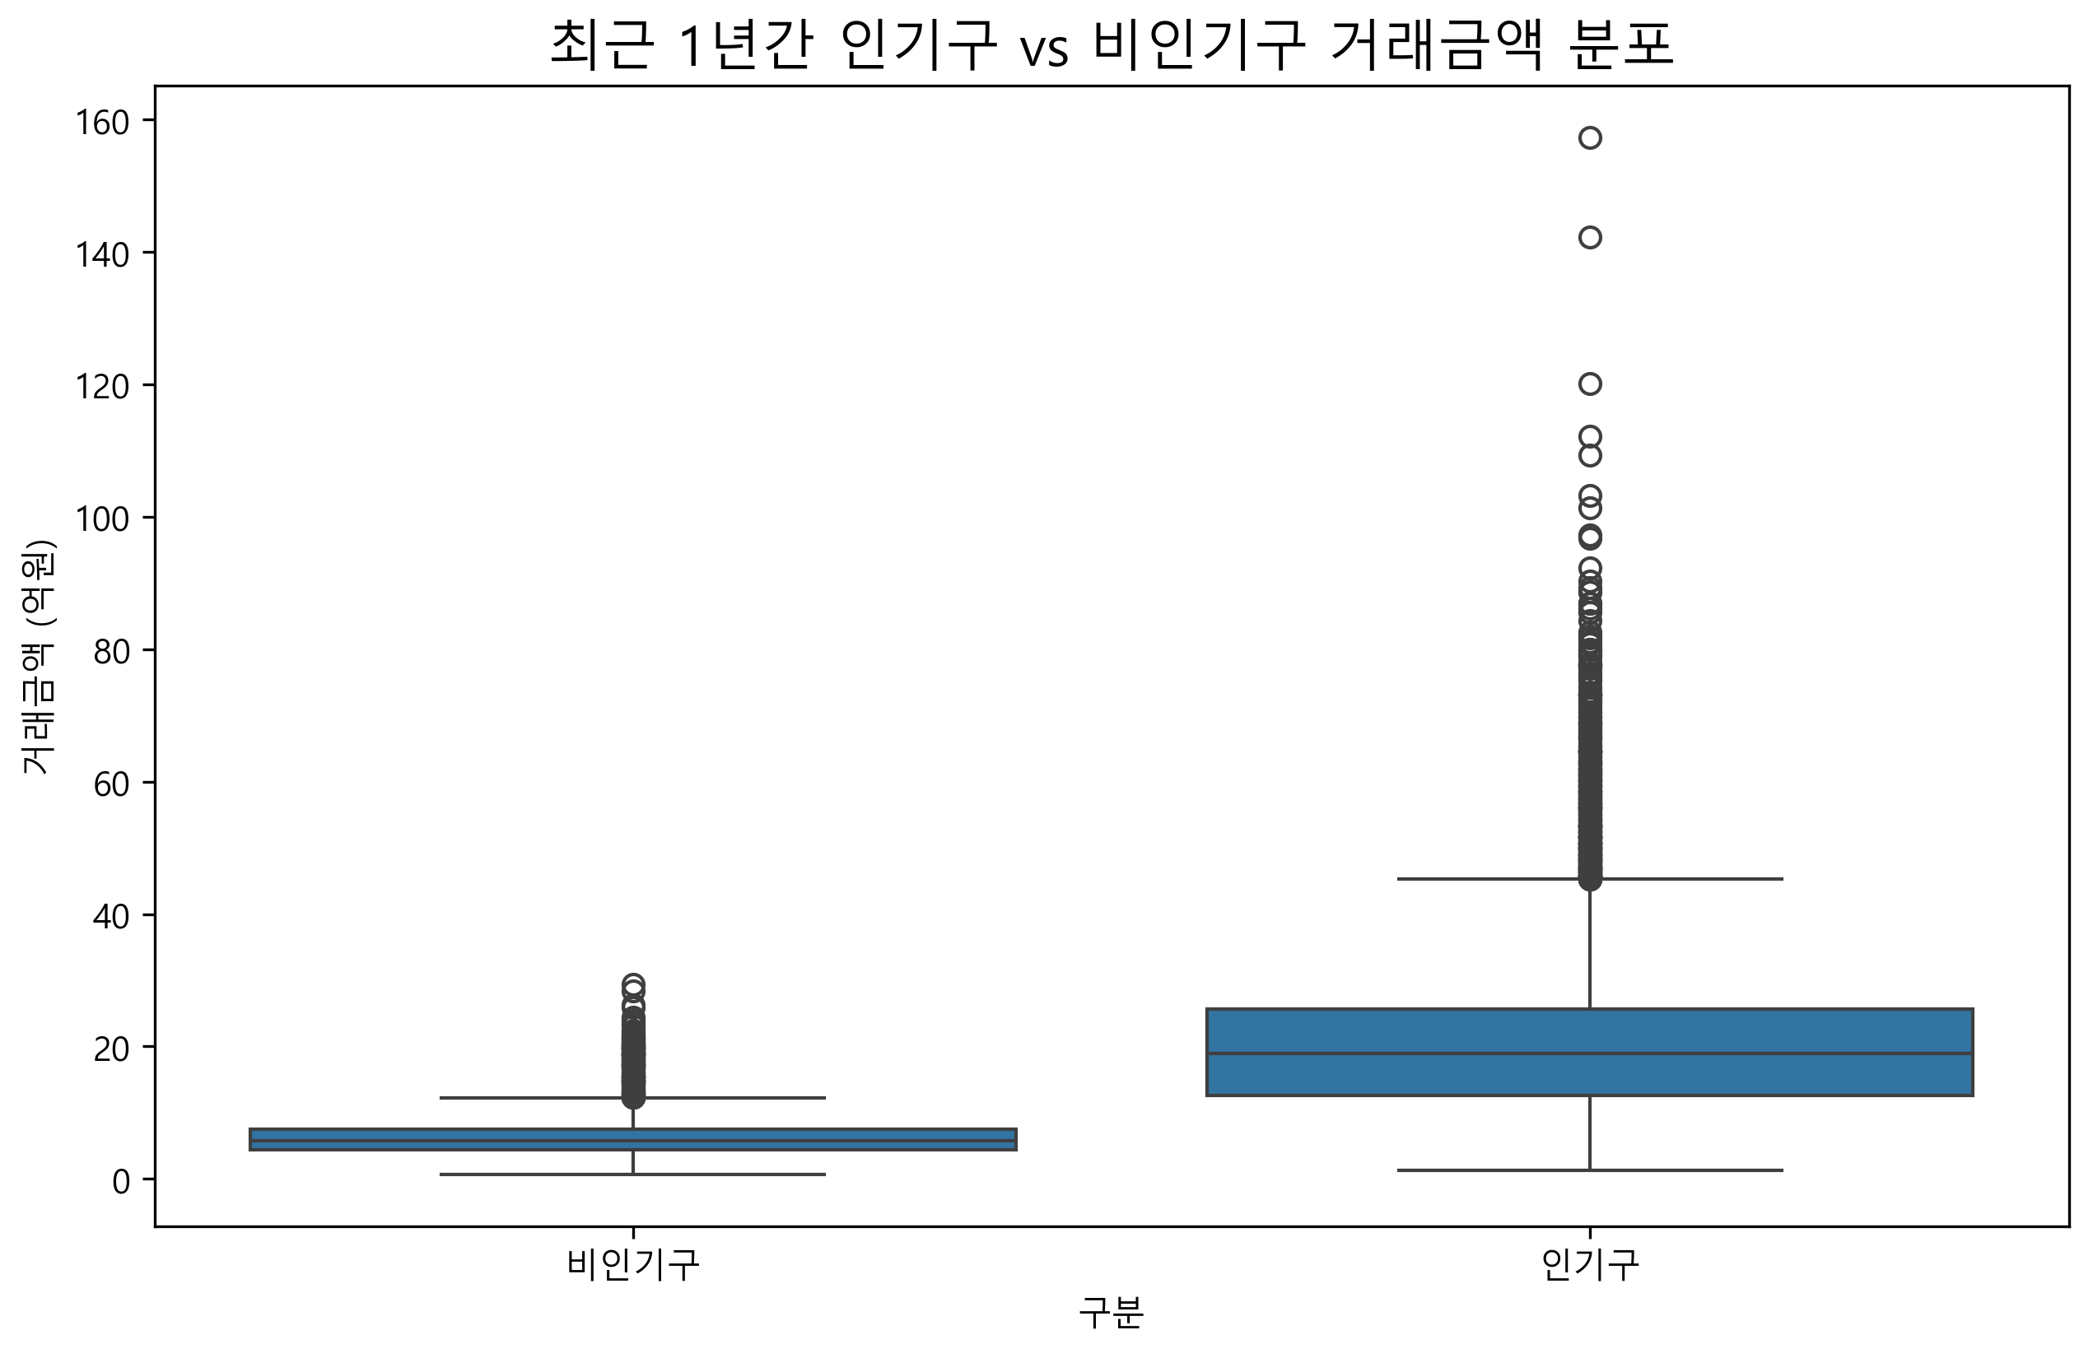
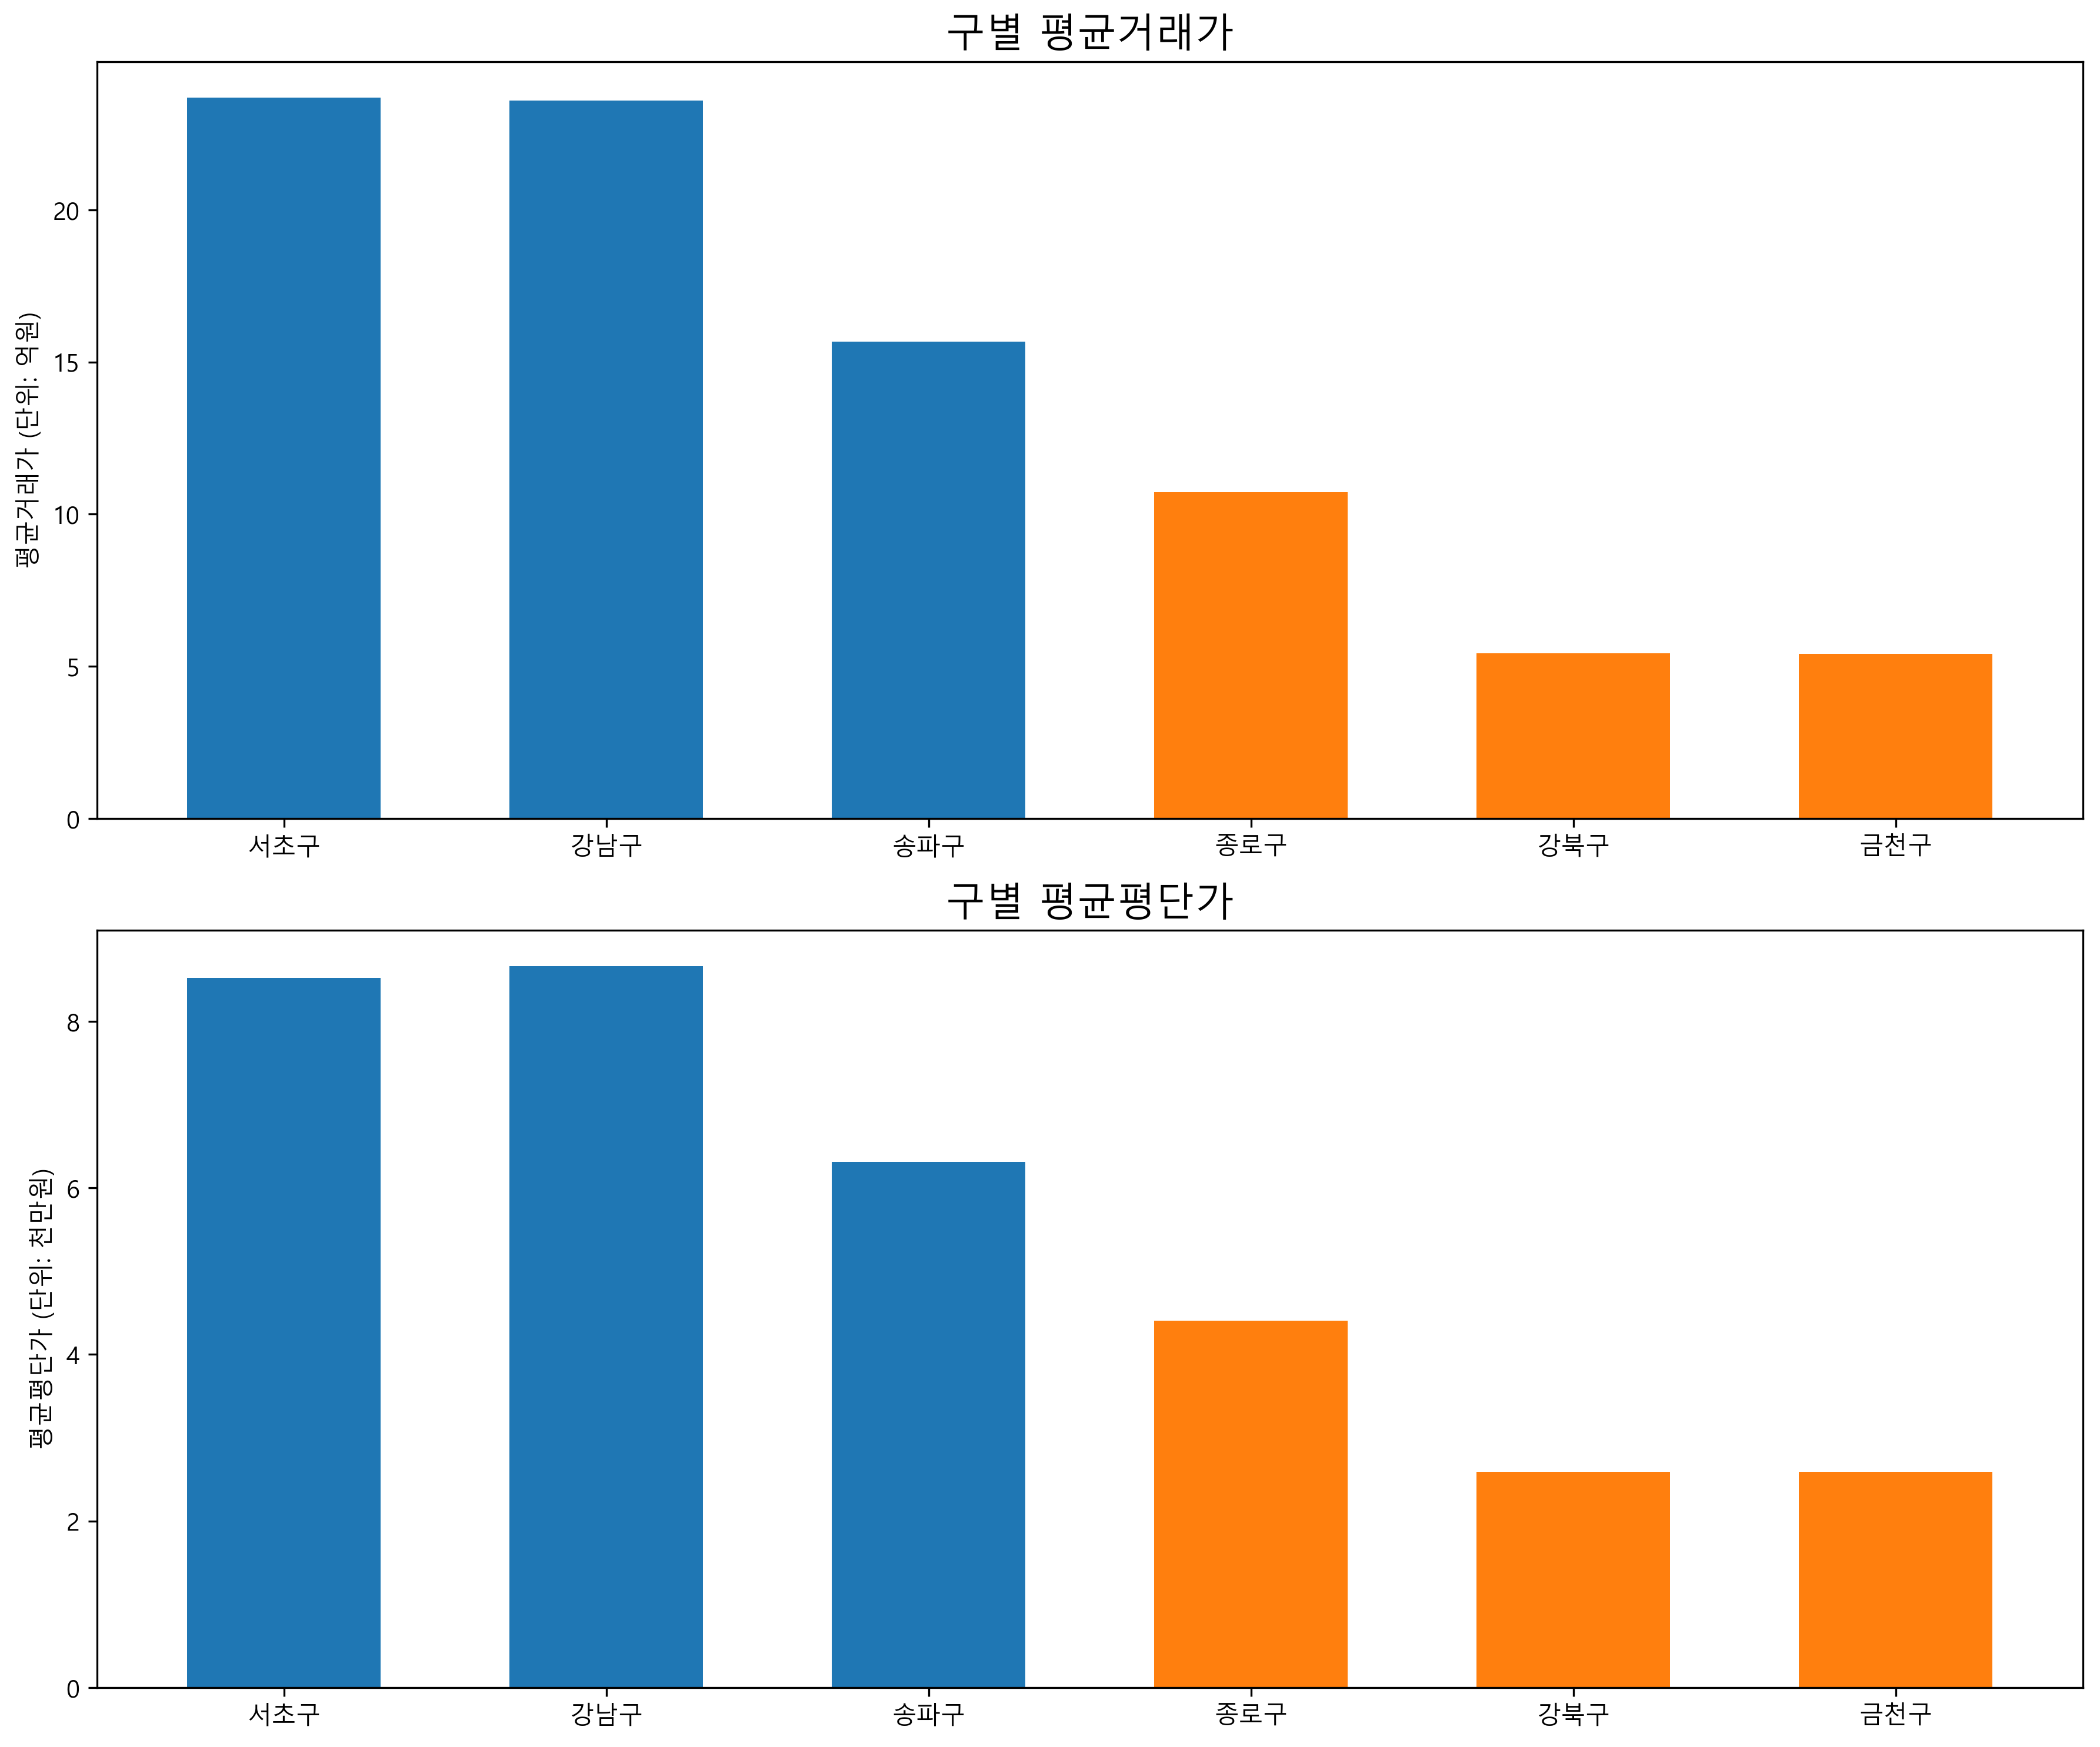

Slide 8
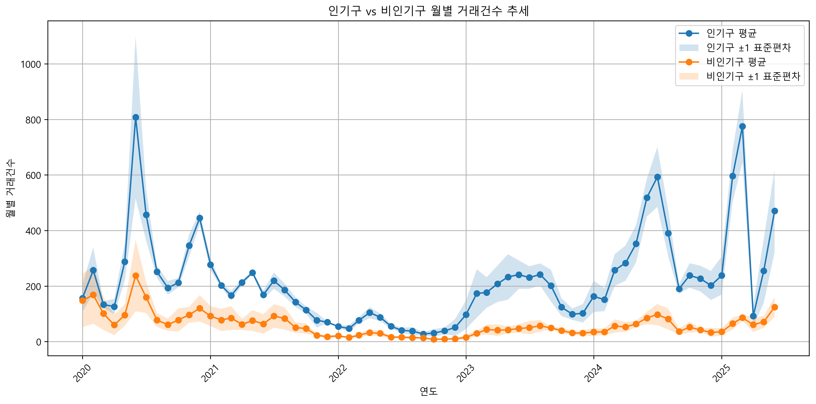
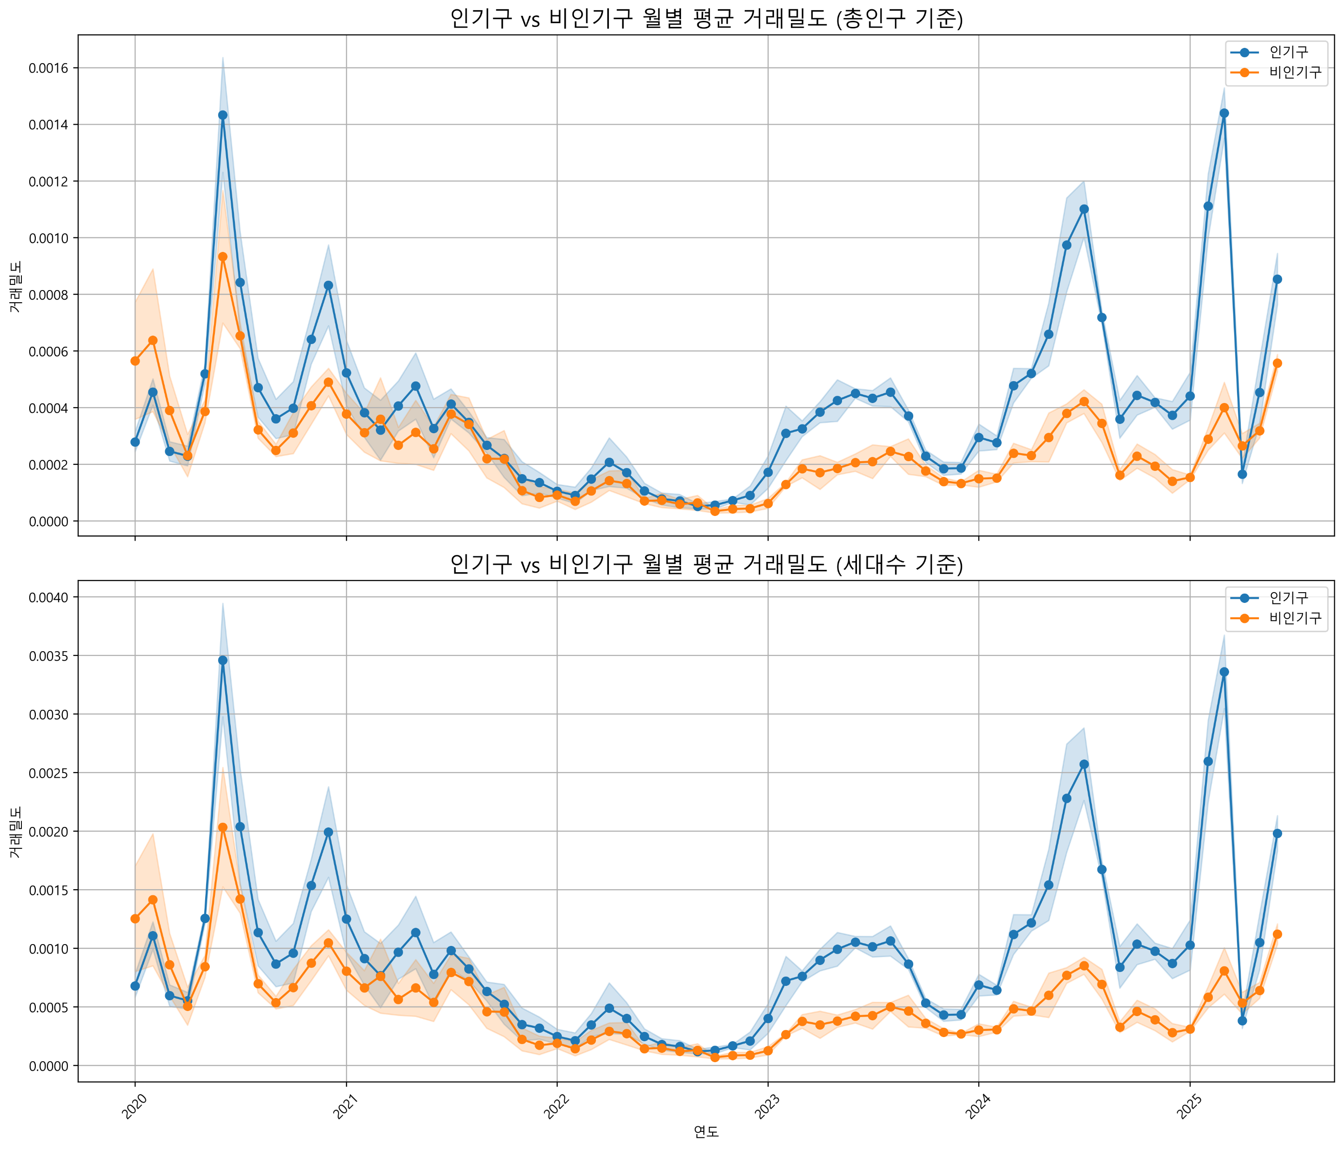

Slide 9
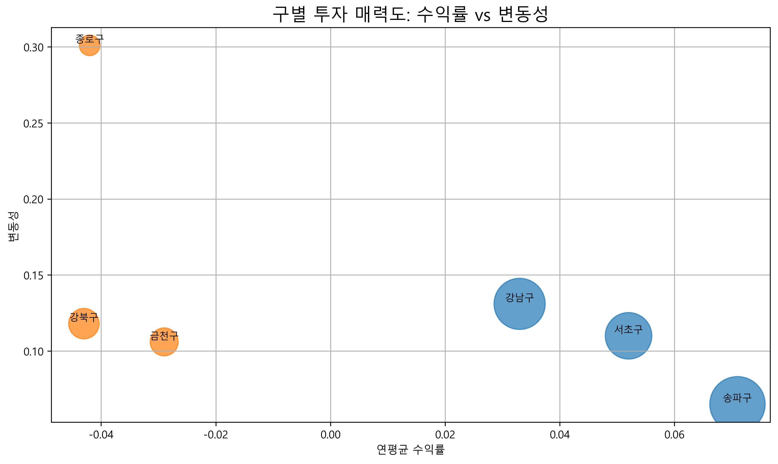

Slide 10
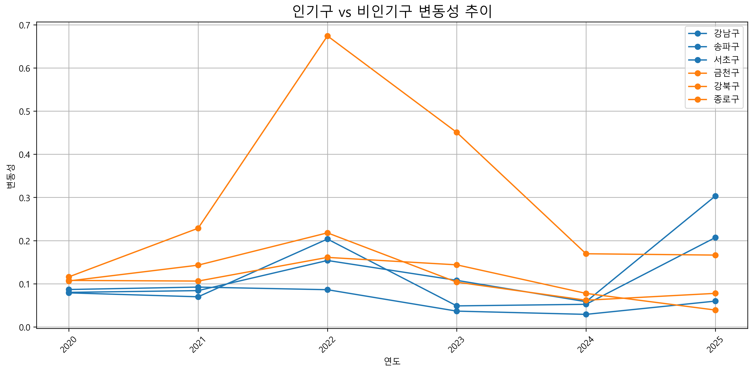
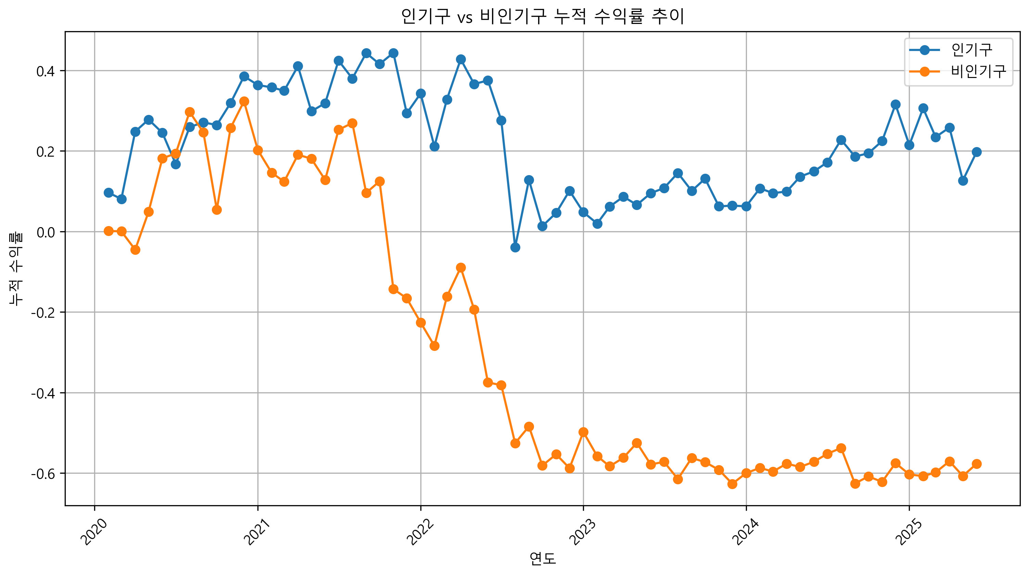
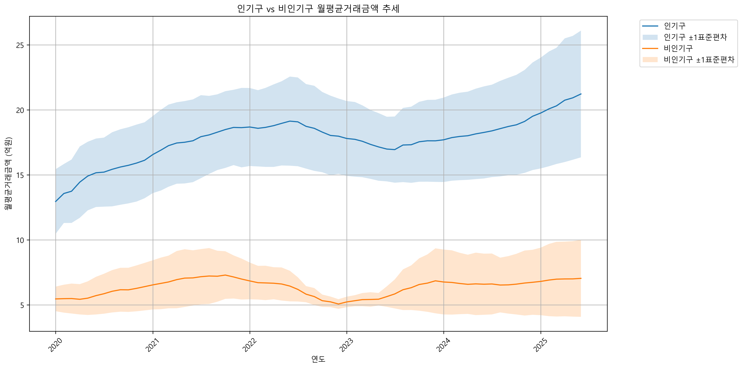

Slide 11
과제2

Slide 12
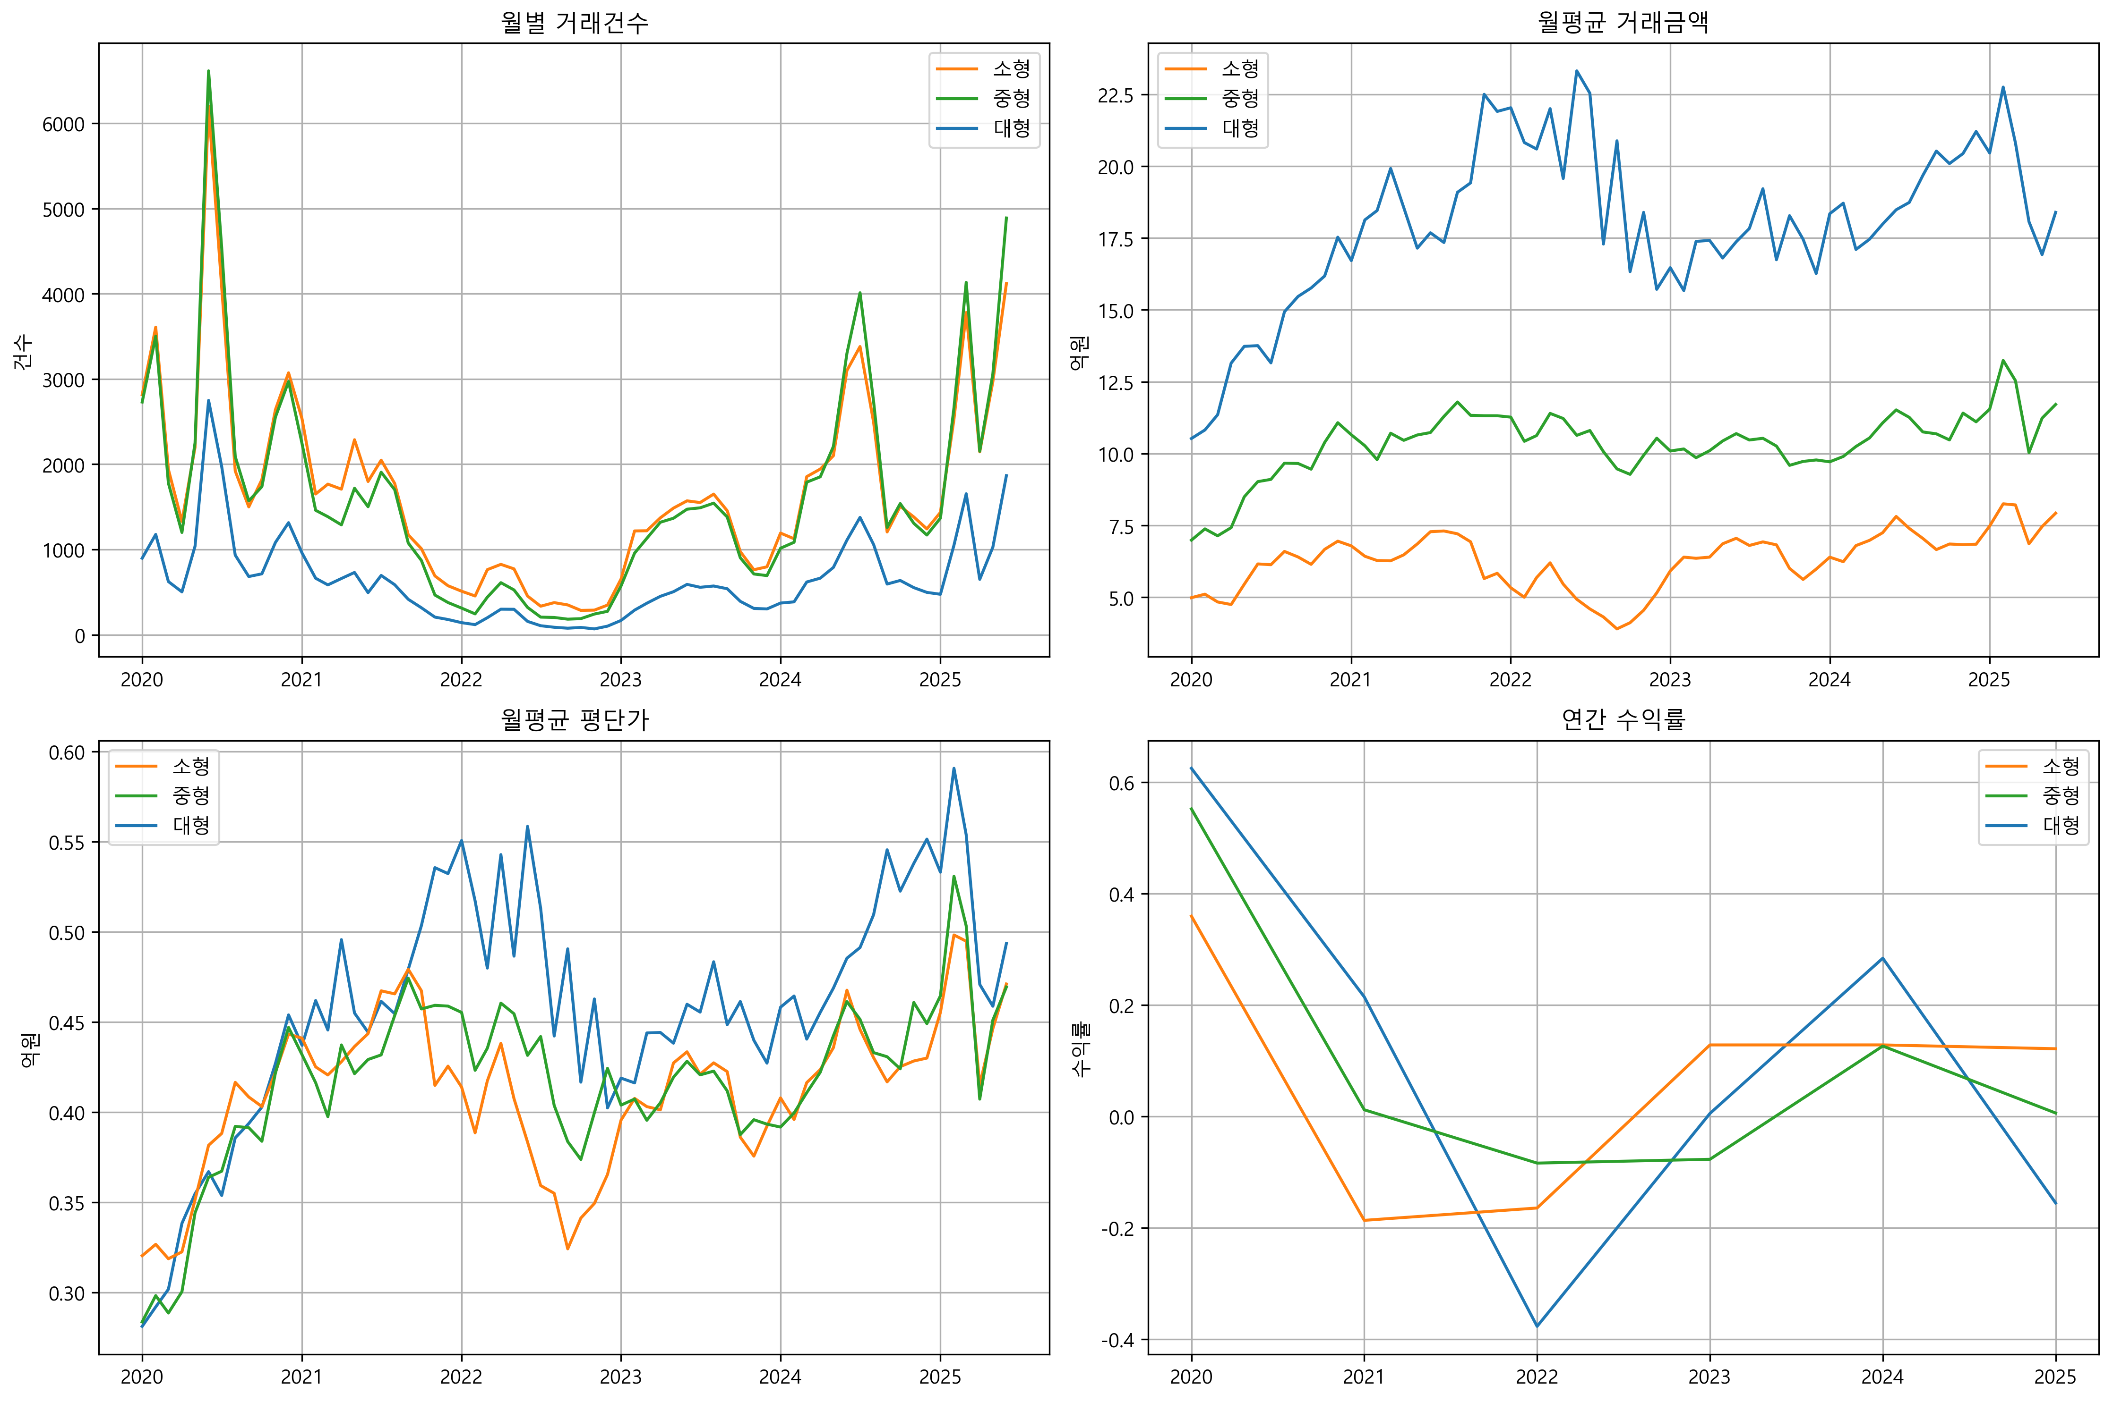
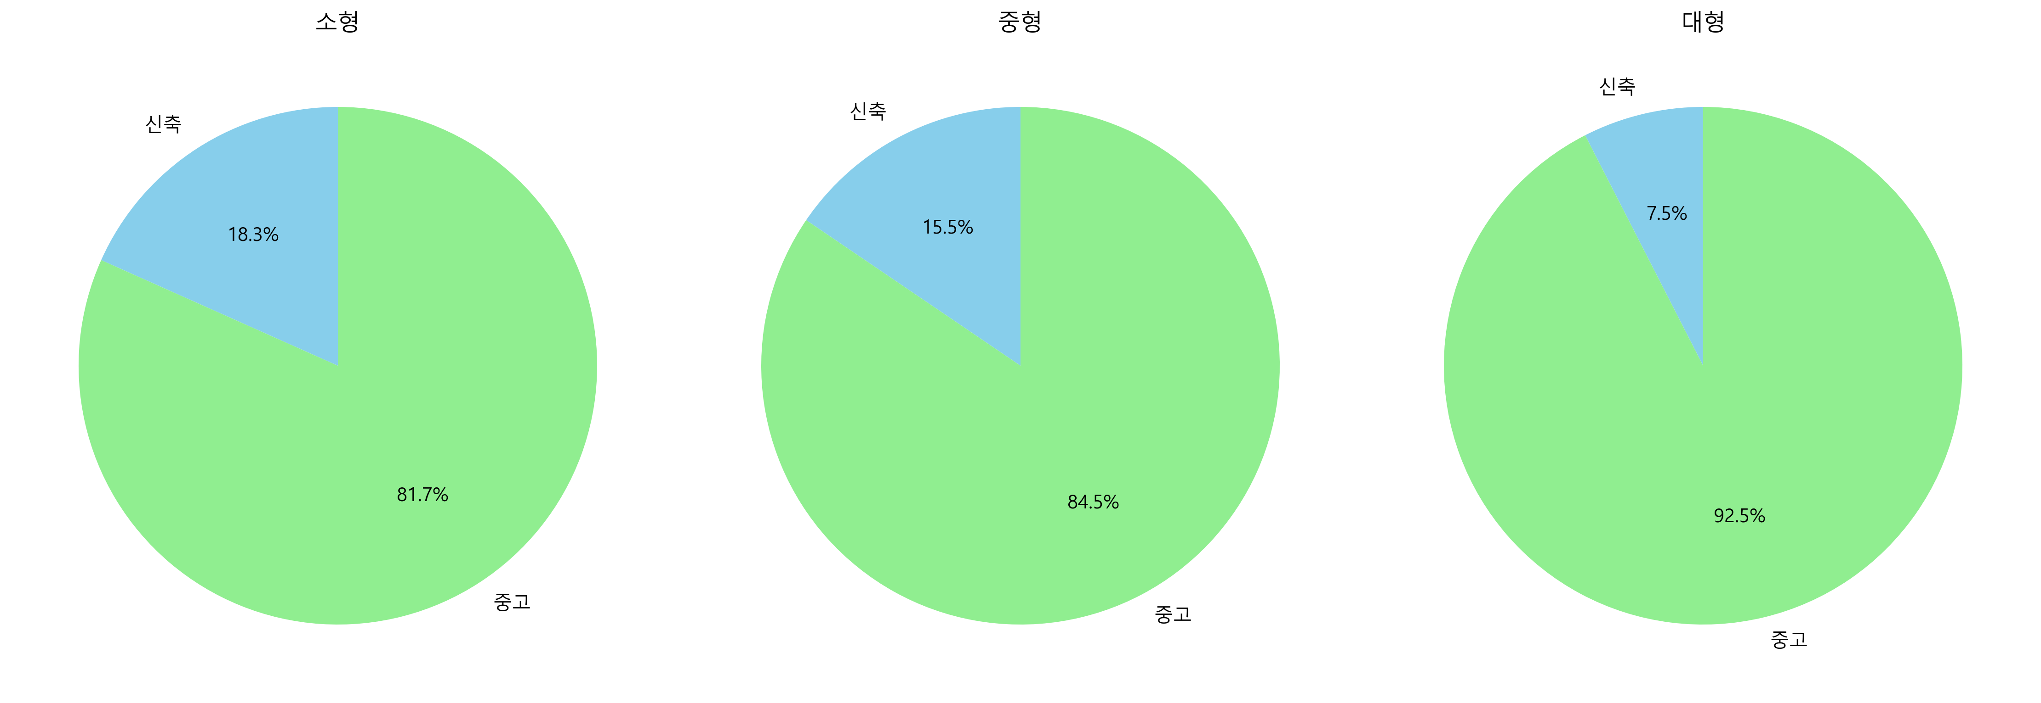
과제2

Slide 13
생애주기 | 전략 | 거래량 | 거래금액 | 수익률 | 변동성 | 신축
청년 | 거주 | 0 | -1 | 0 | 0 | 2
 | 투자 | 1 | -1 | 1 | -1 | 0
중년 | 거주 | 1 | 1 | 0 | 0 | 1
 | 투자 | 2 | 1 | 1 | -1 | -1
노년 | 거주 | 1 | 0 | 0 | -1 | 1
 | 투자 | 2 | 0 | 1 | -2 | -1

Slide 14
생애주기 | 전략 | 소형 | 중형 | 대형 | 선택
청년 | 거주 | 2.51 | 0.81 | -3.32 | 소형
 | 투자 | 0.77 | -0.13 | -0.64 | 소형
중년 | 거주 | 0.55 | 0.64 | -1.19 | 중형
 | 투자 | -1.19 | -0.31 | 1.49 | 대형
노년 | 거주 | 1.8 | -0.3 | -1.51 | 소형
 | 투자 | 0.07 | -1.24 | 1.17 | 대형

Slide 15
과제3

Slide 16
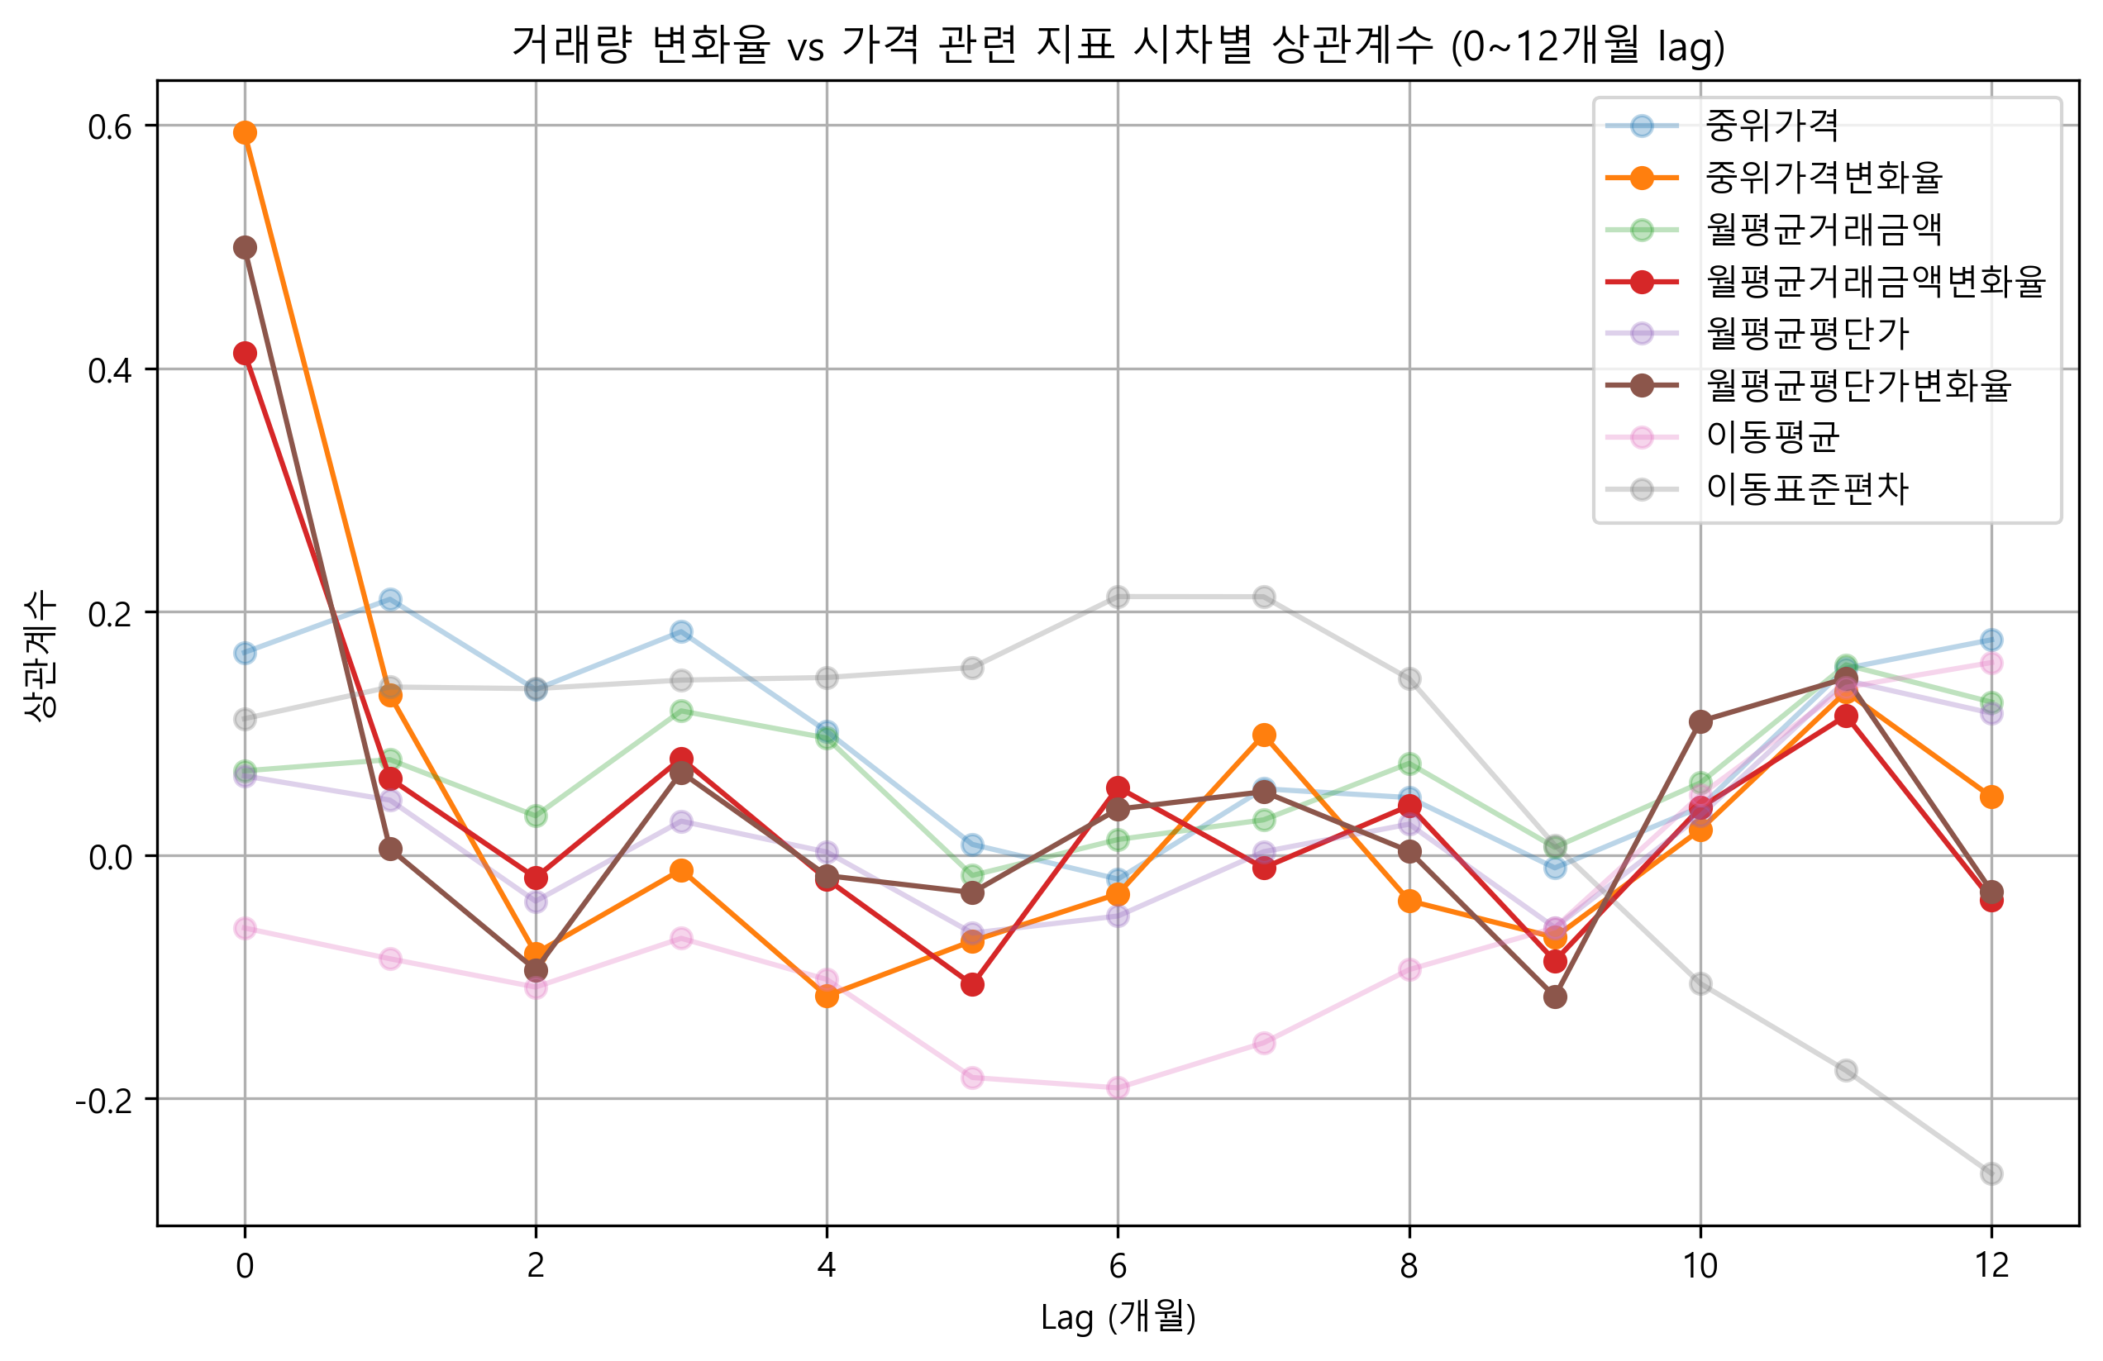
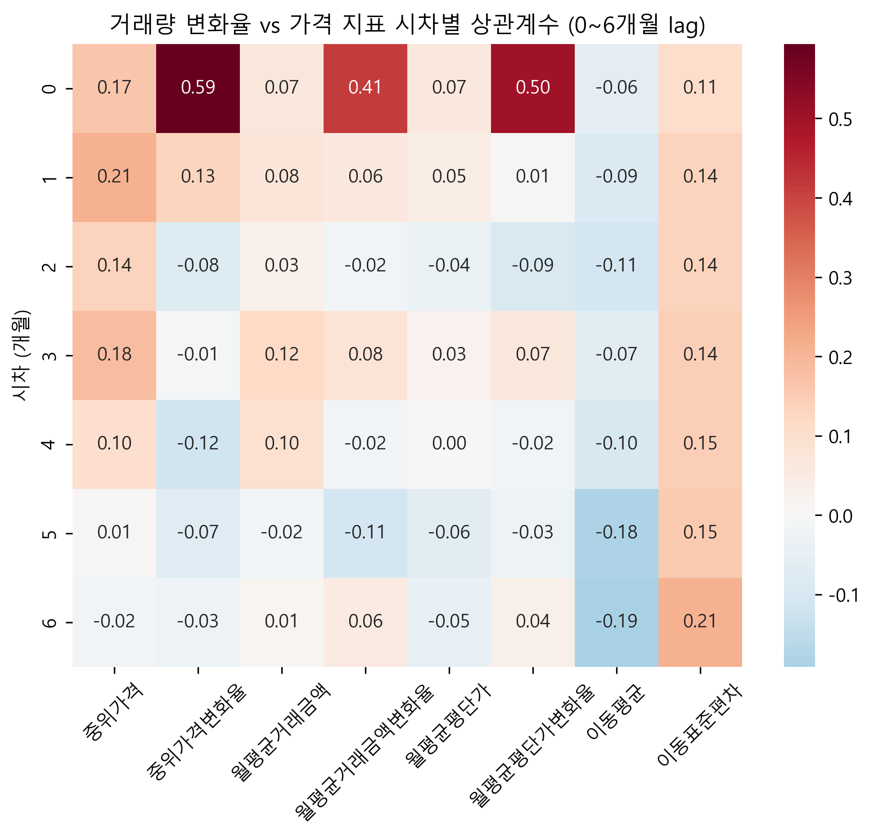

Slide 17
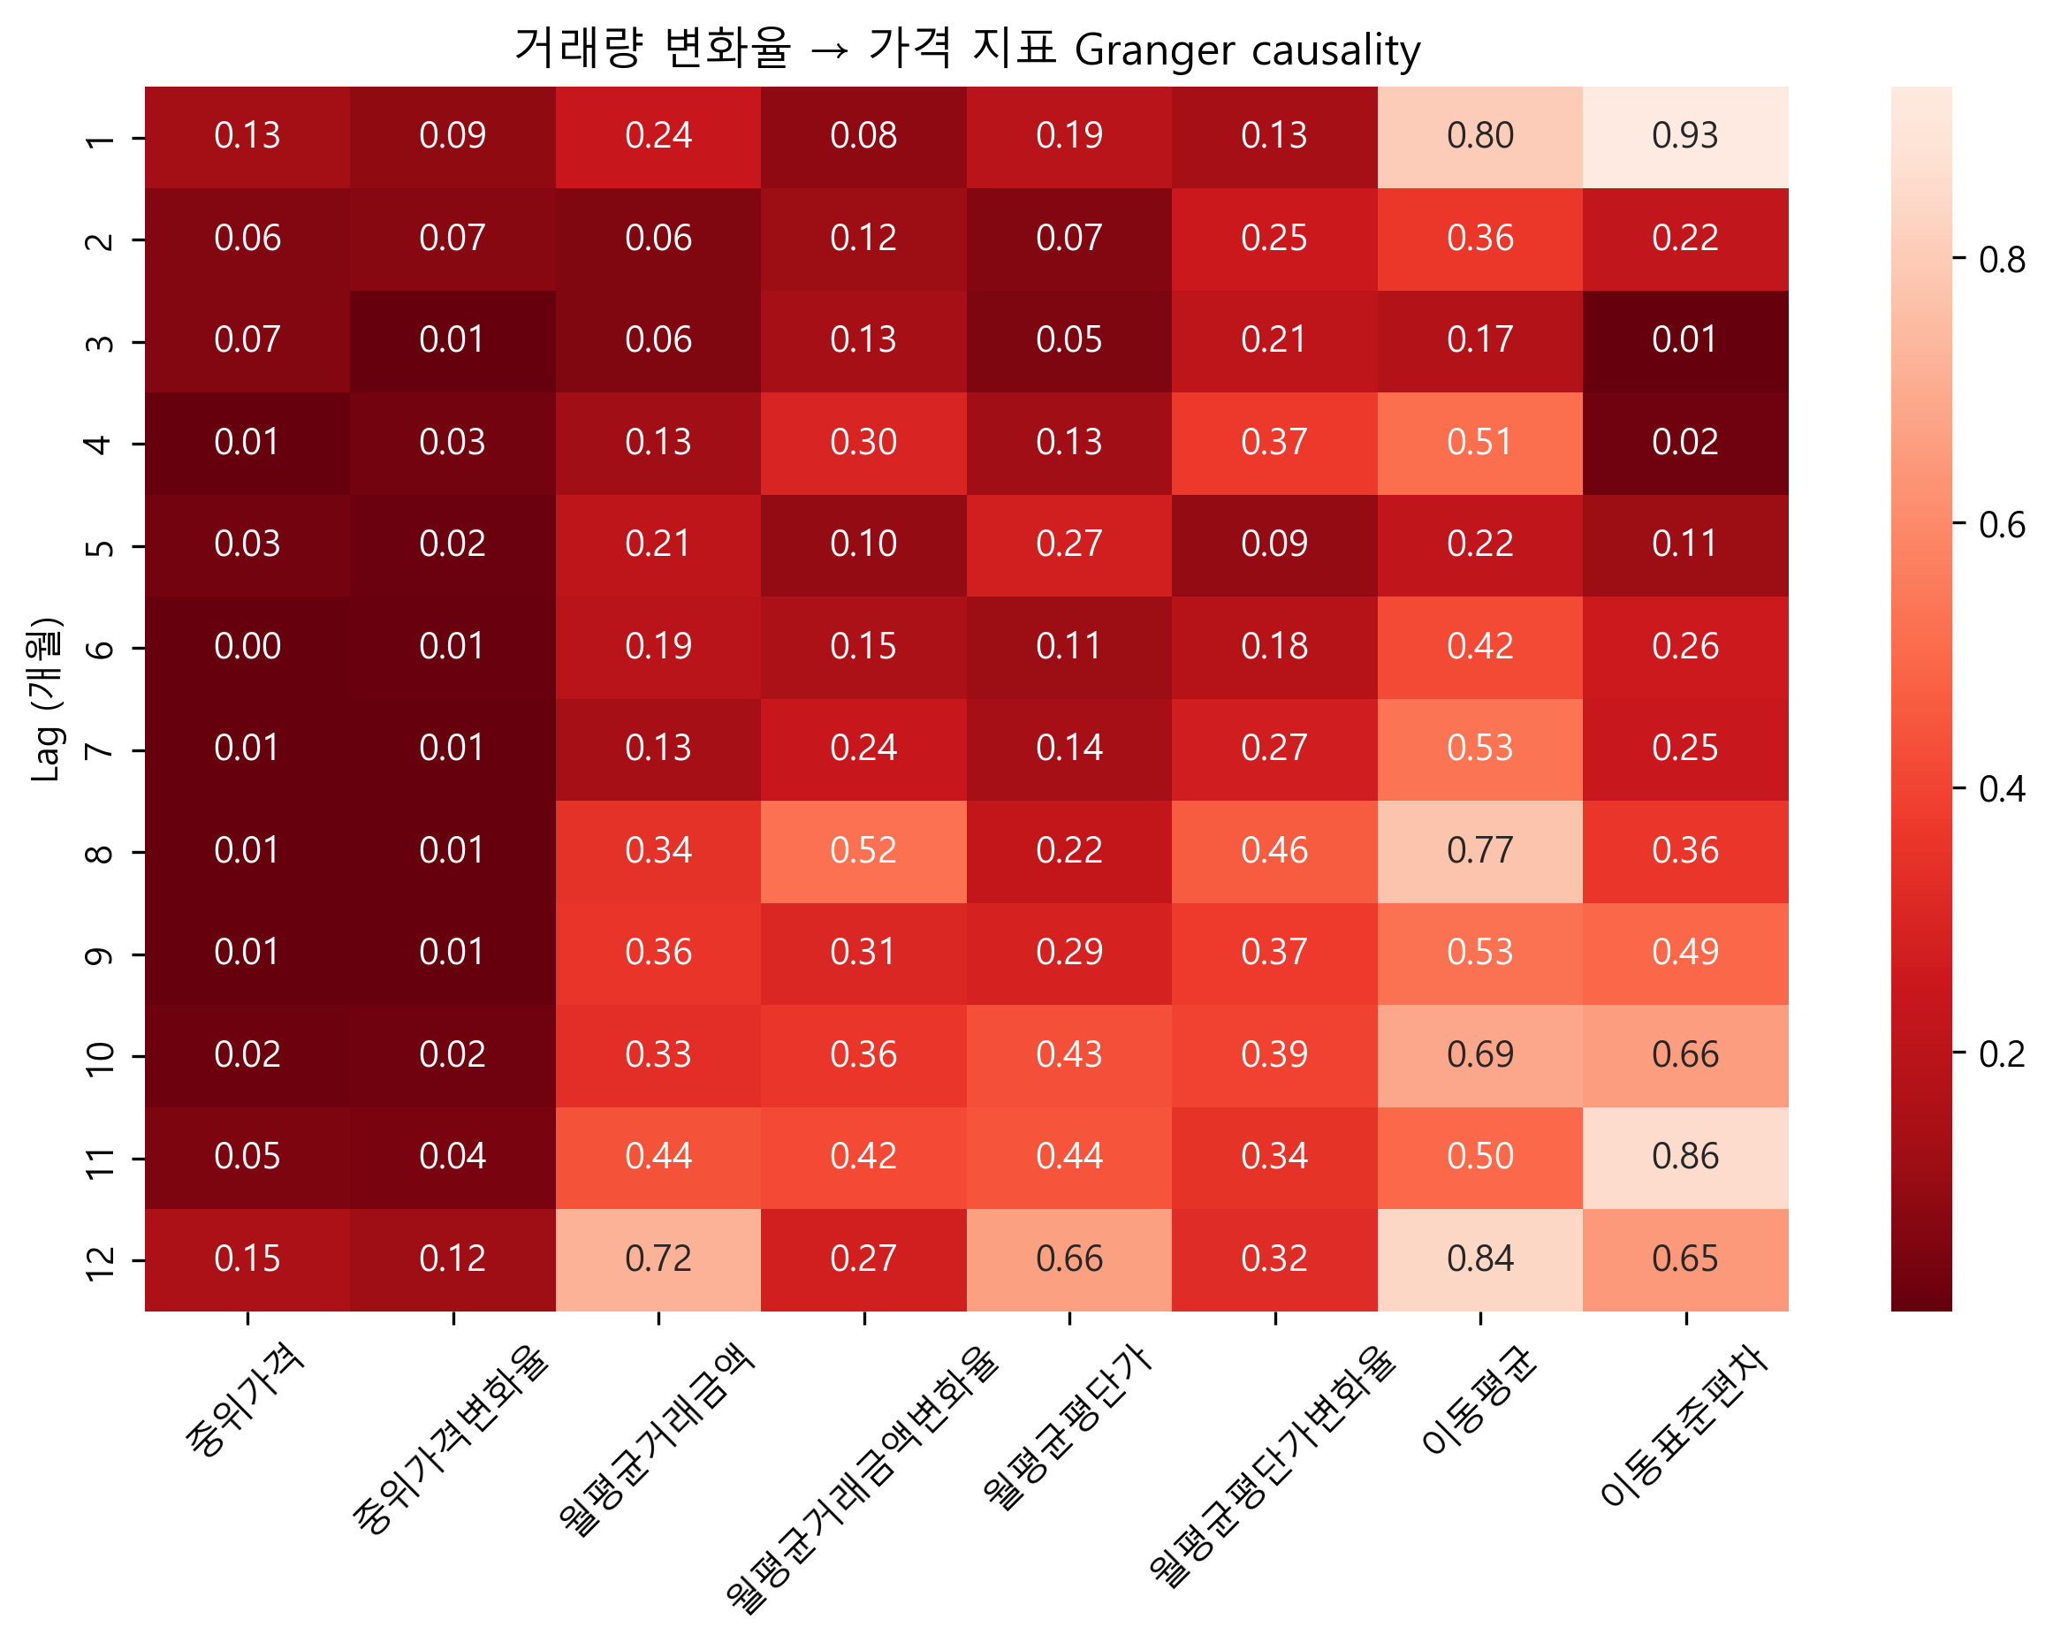

Slide 18
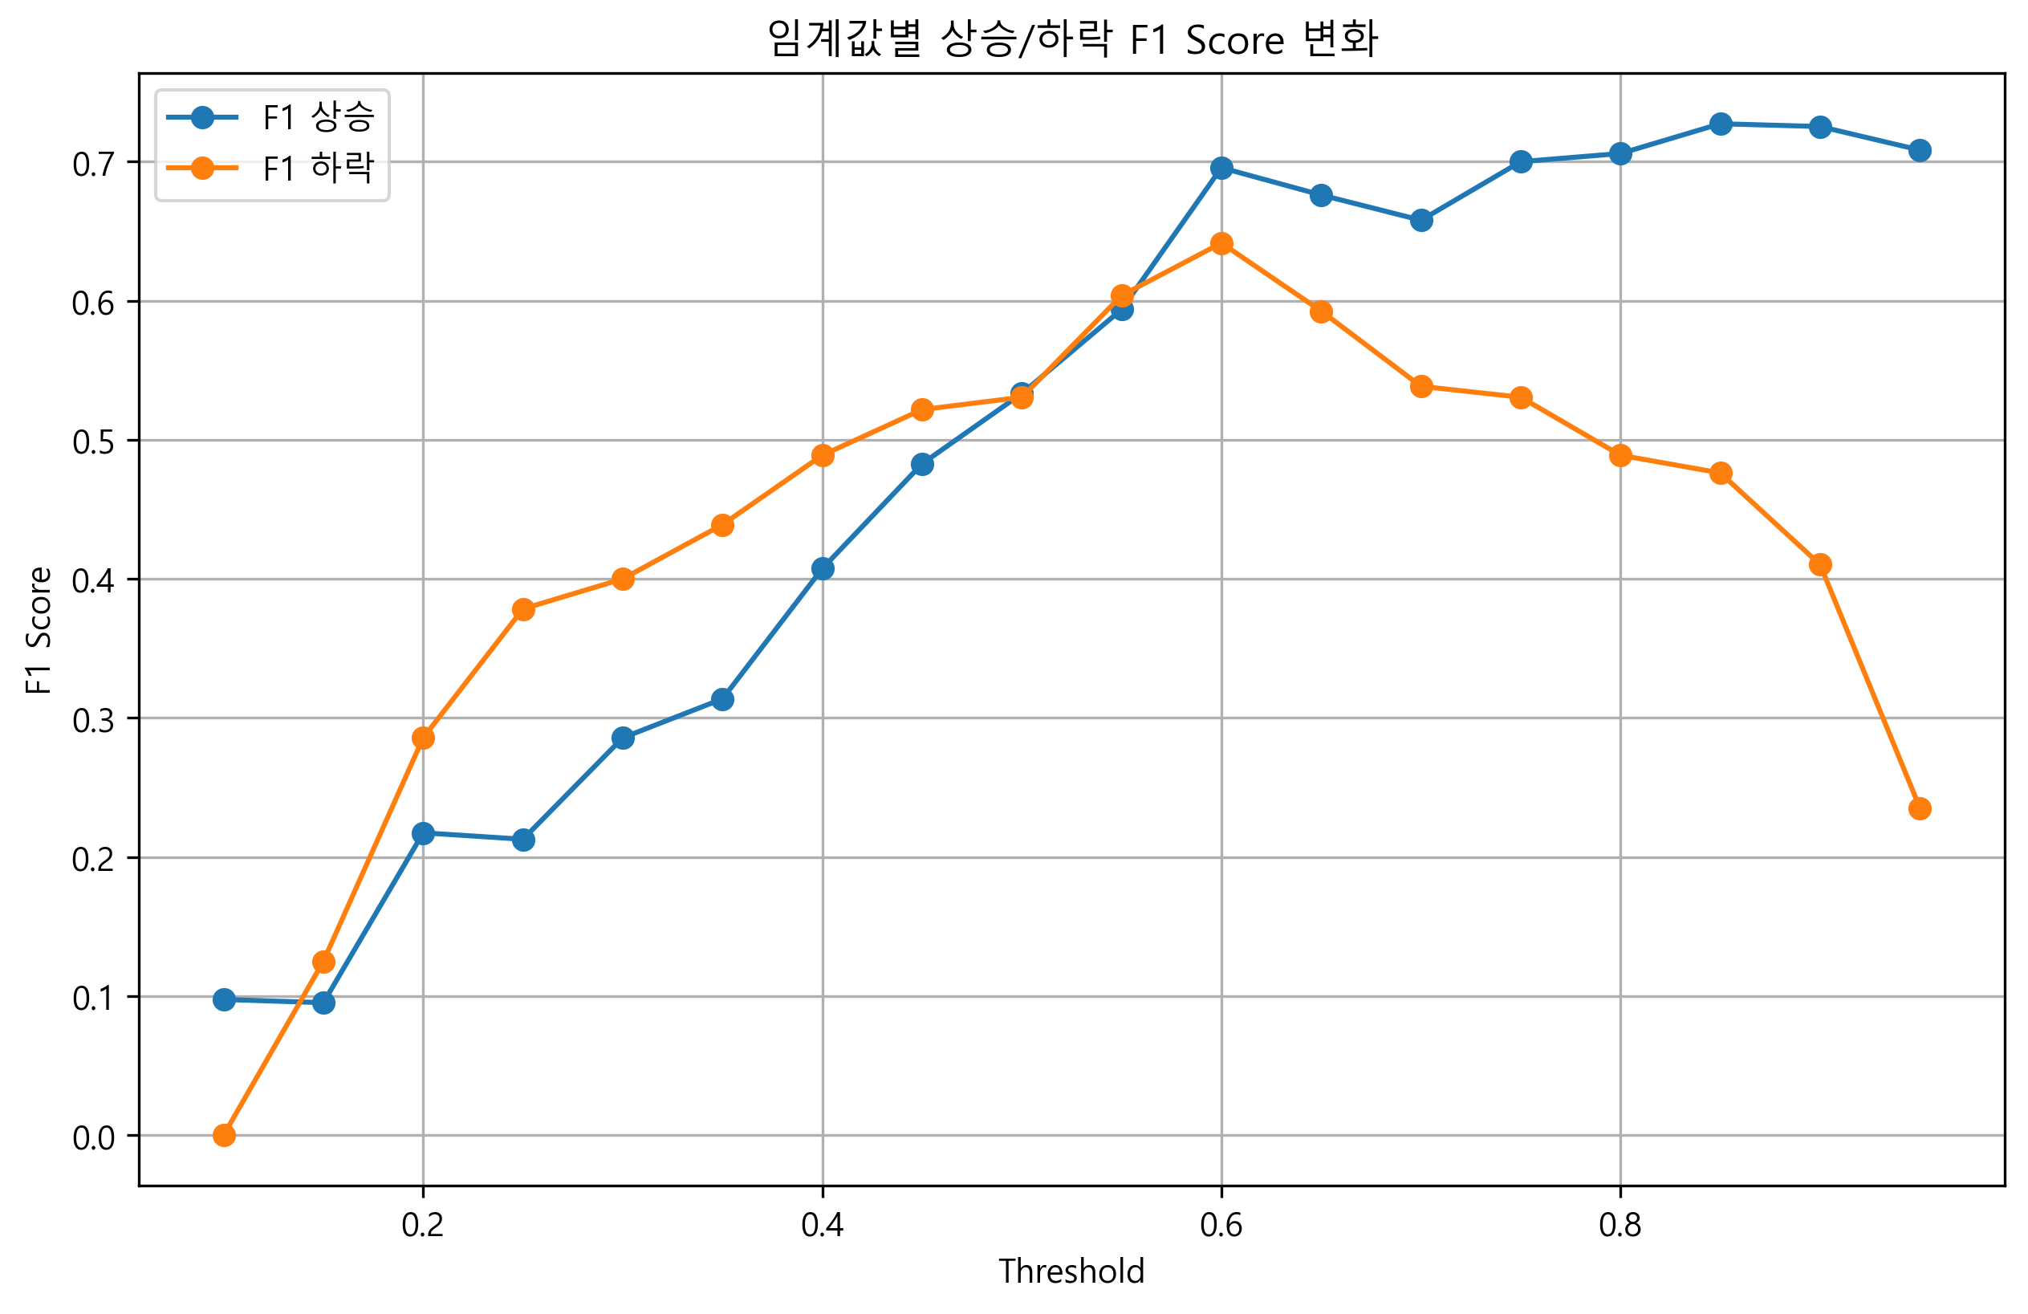

Slide 19
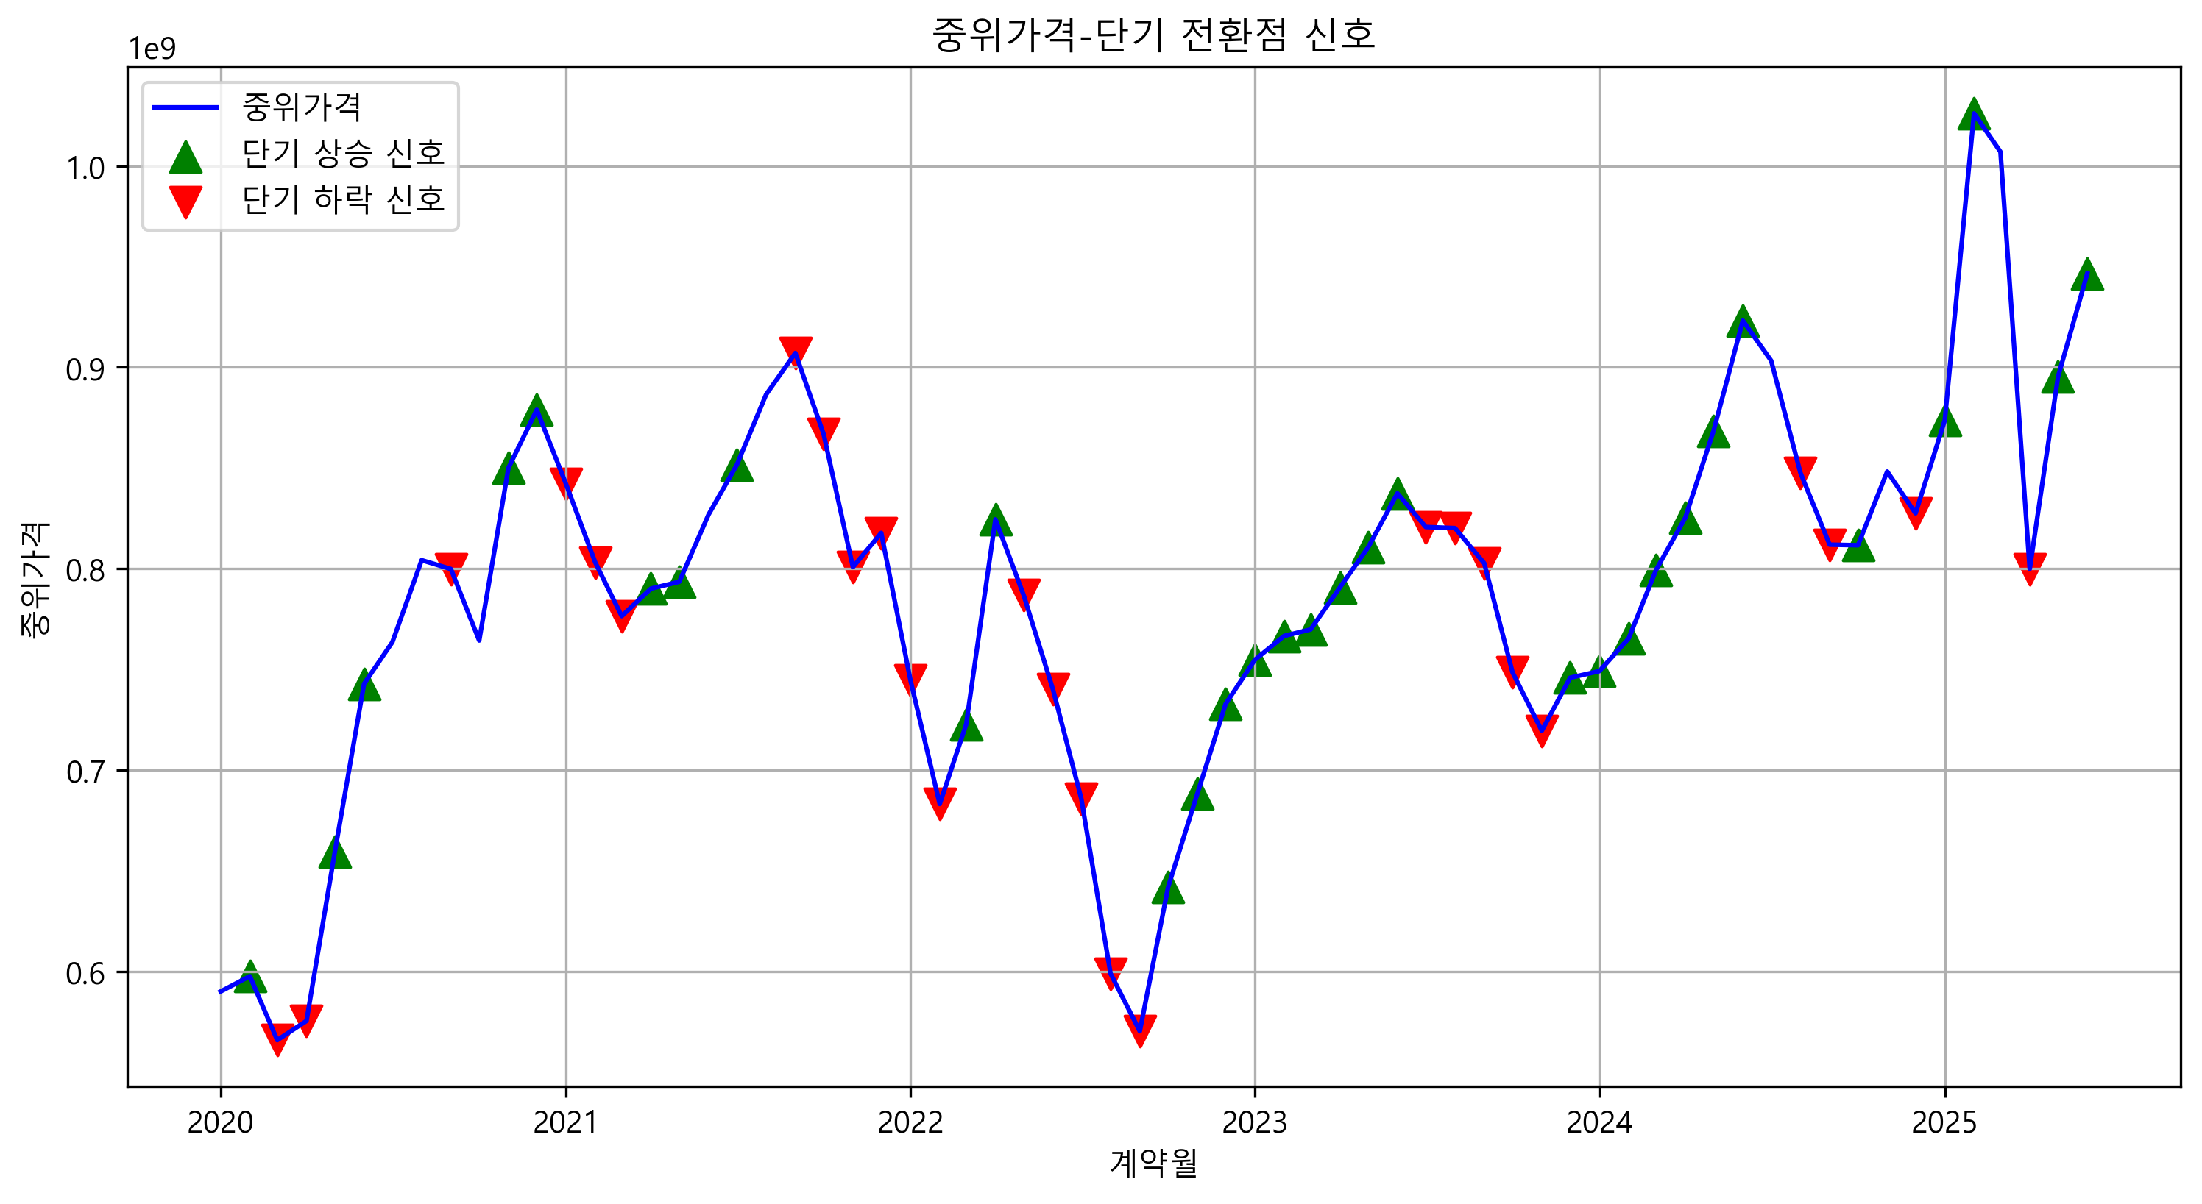

Slide 21
자유주제

Slide 22
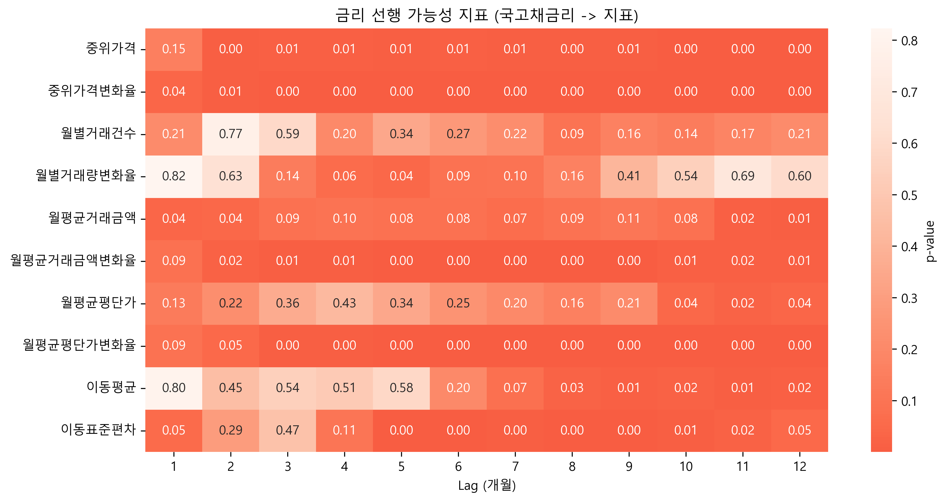
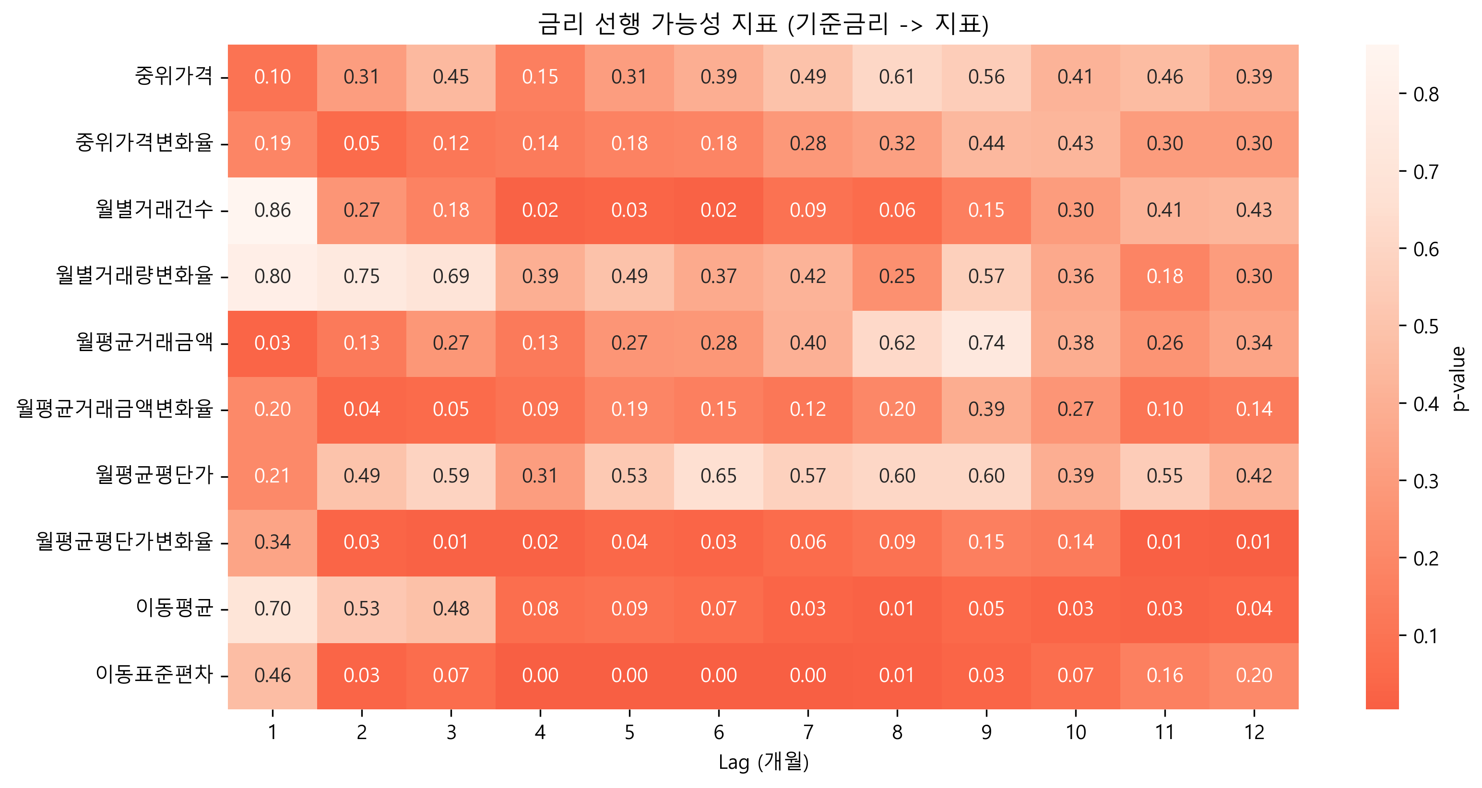
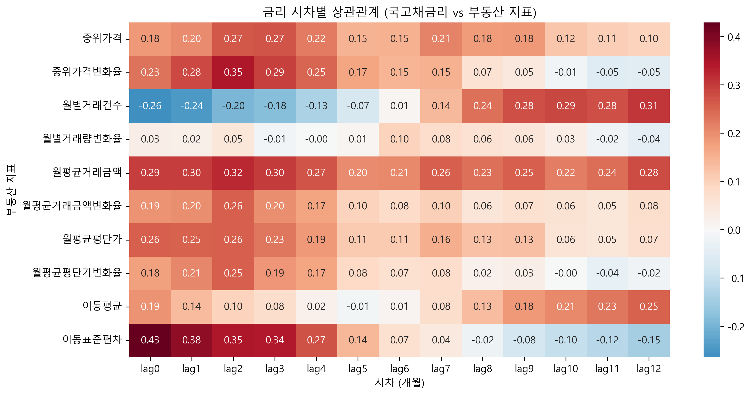
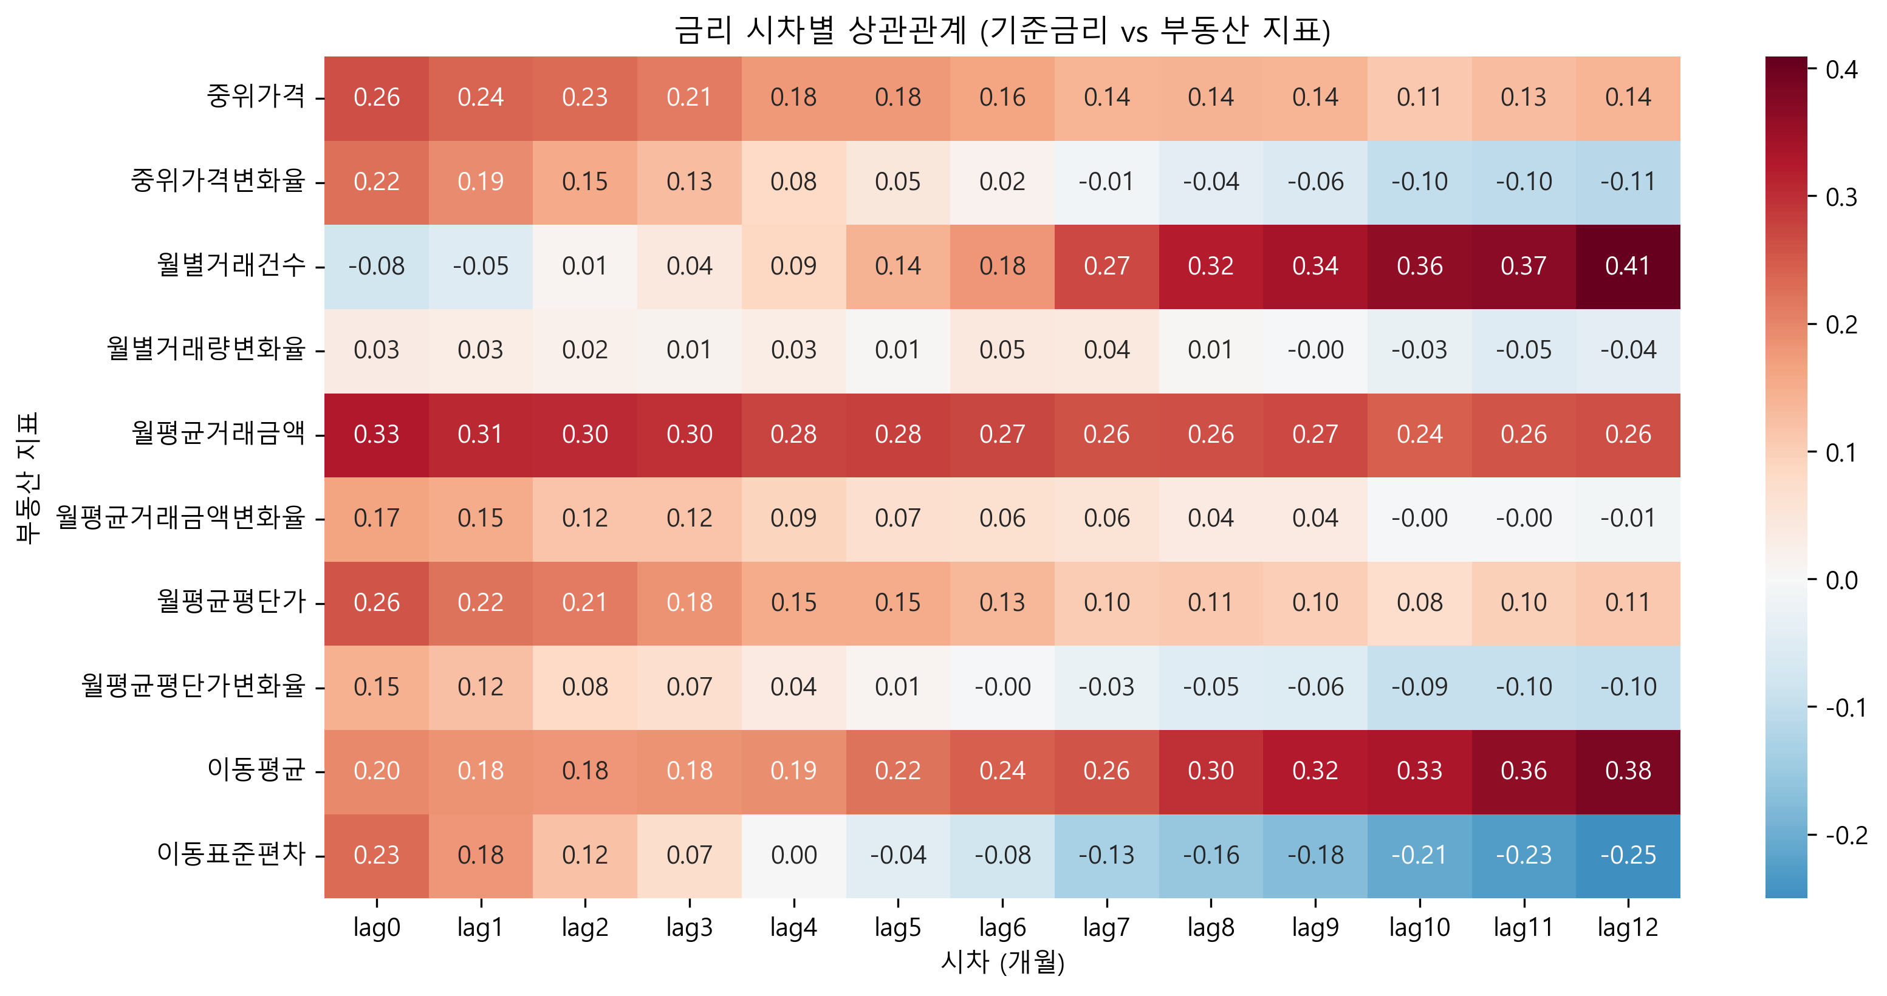

Slide 24
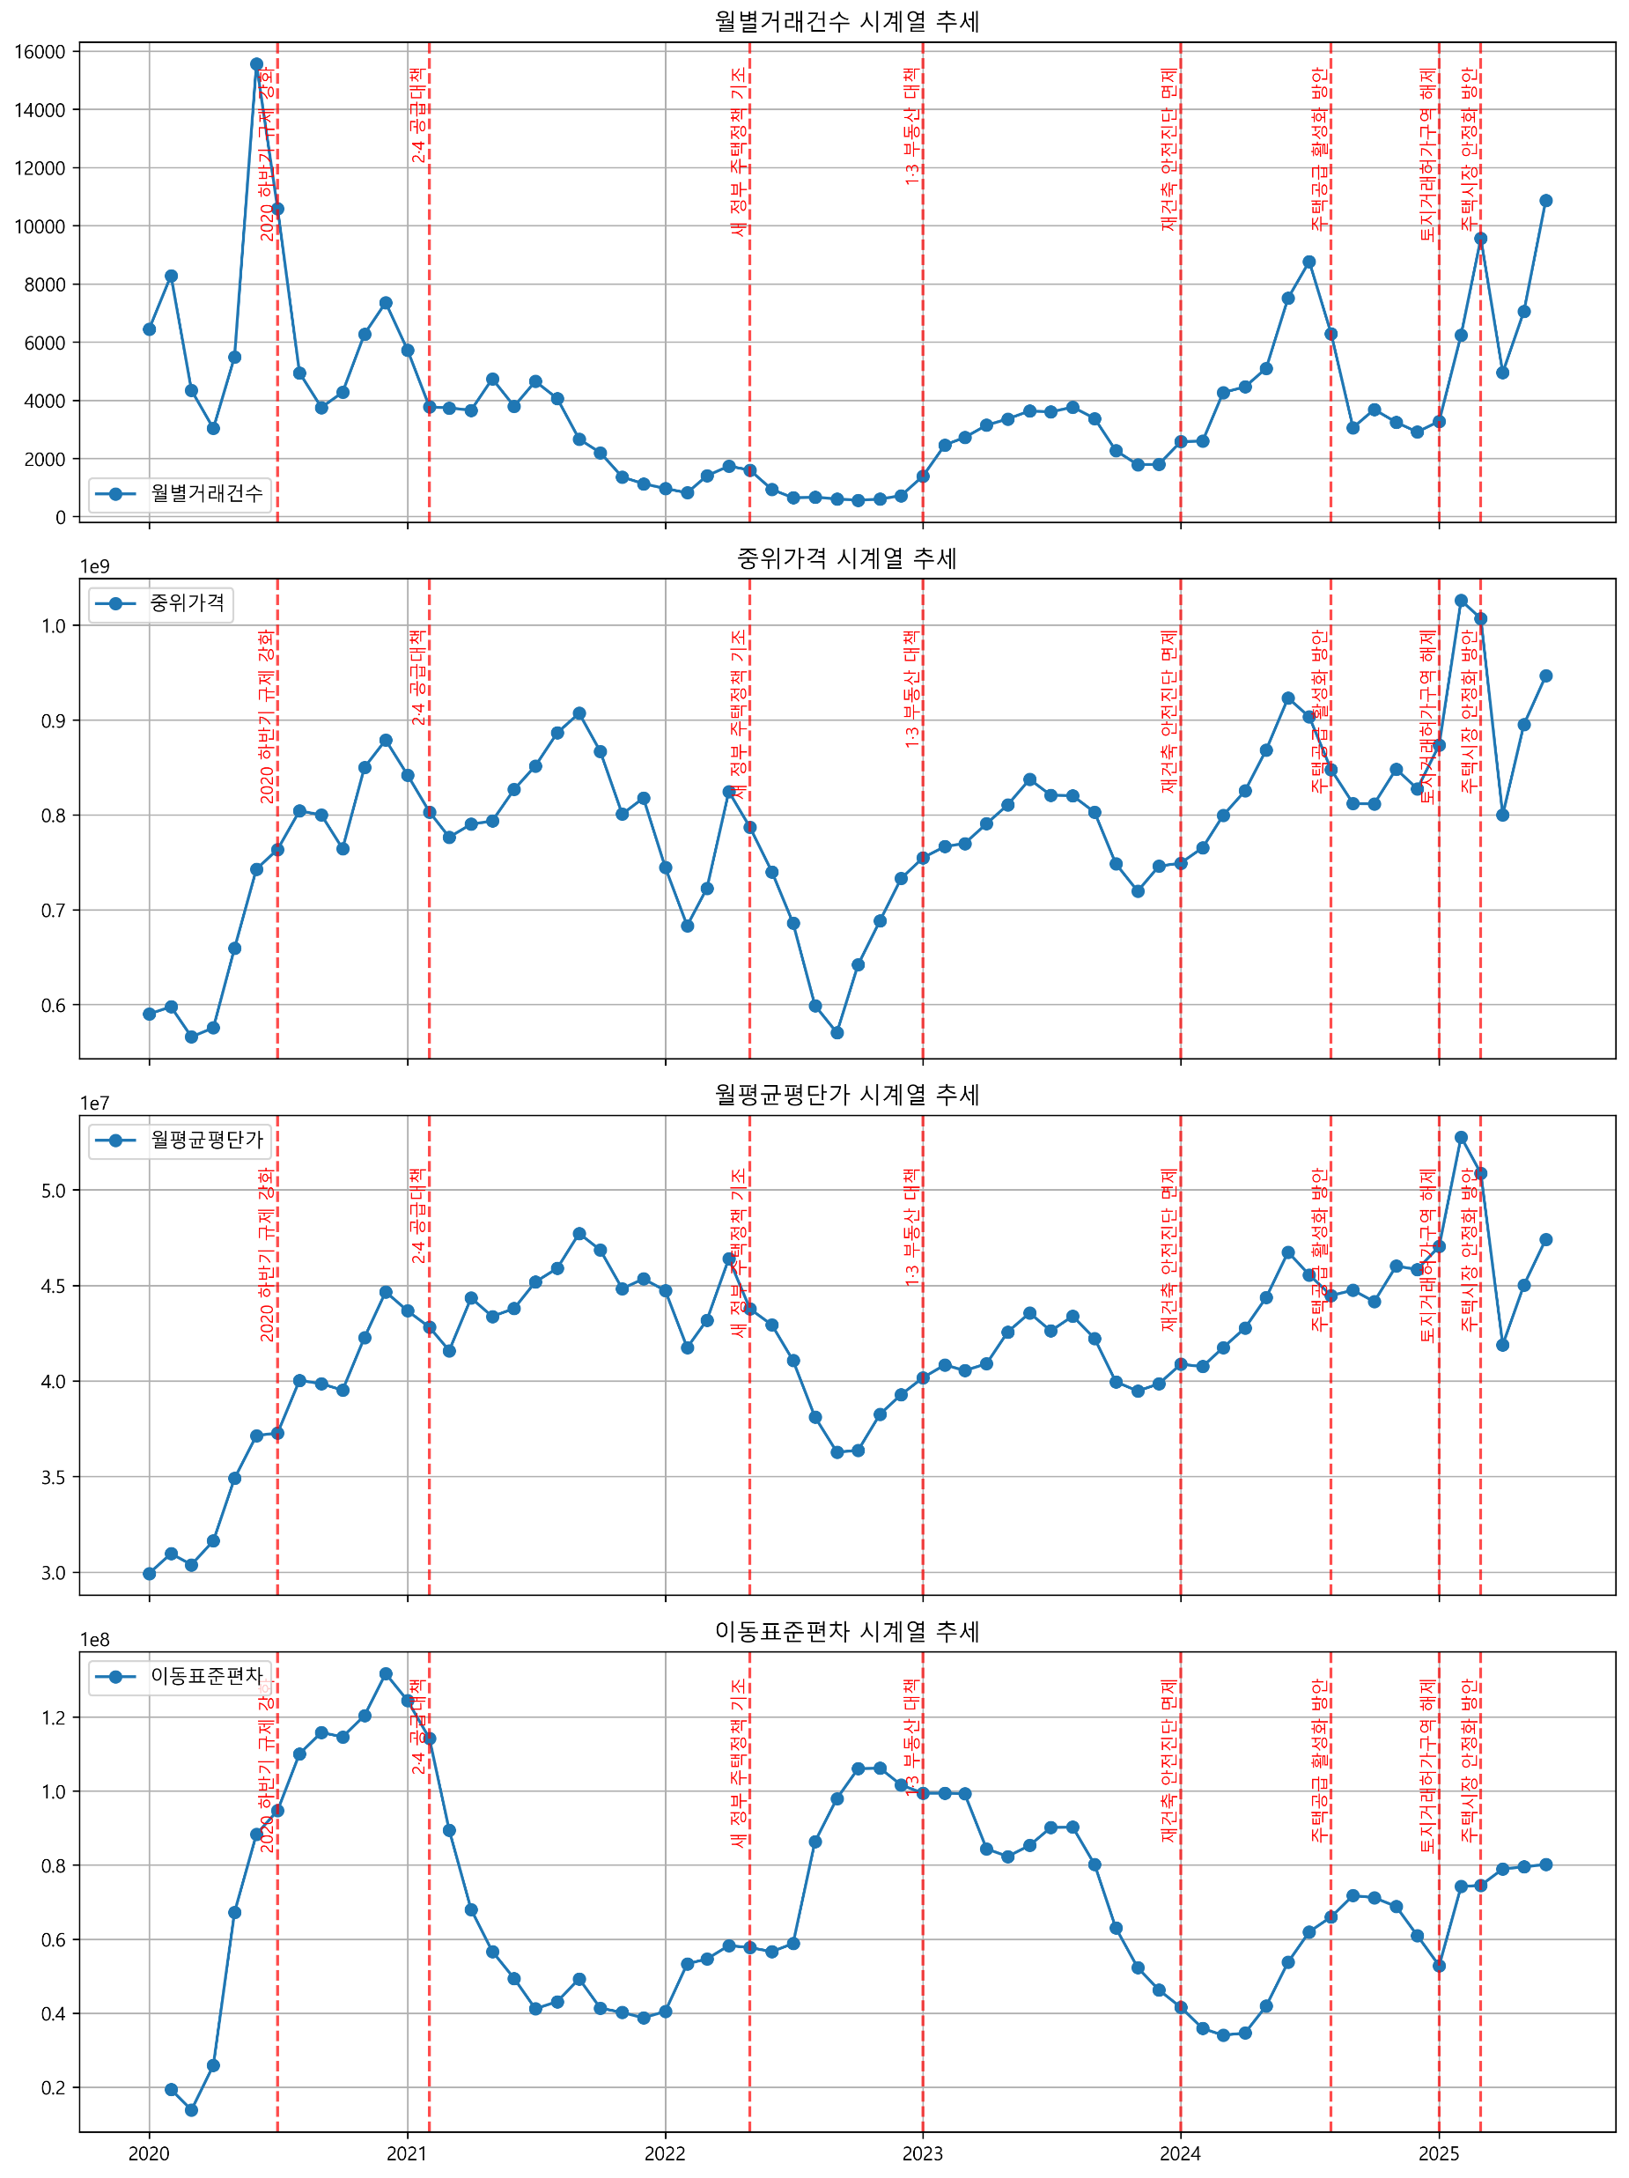

Slide 25
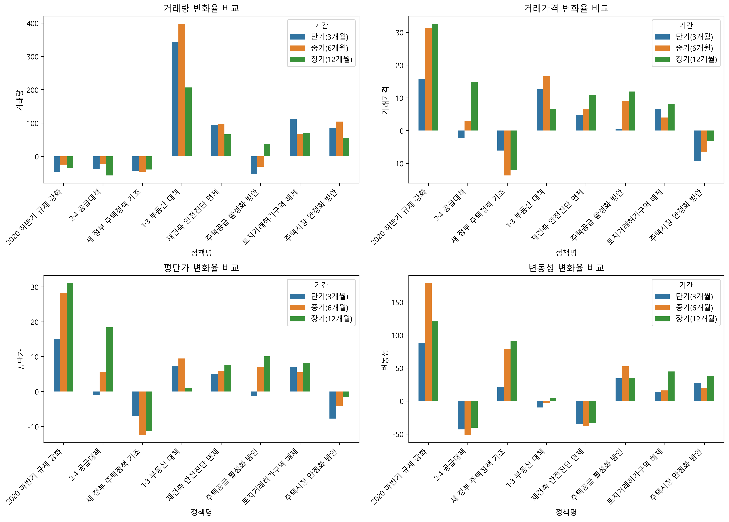

Slide 26
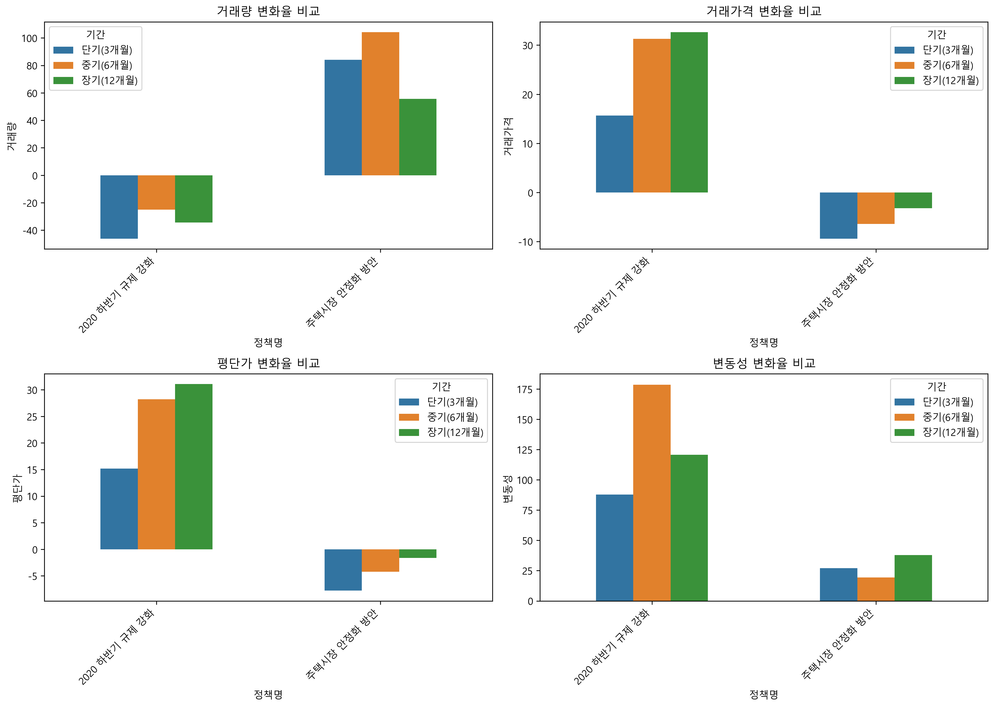

Slide 27
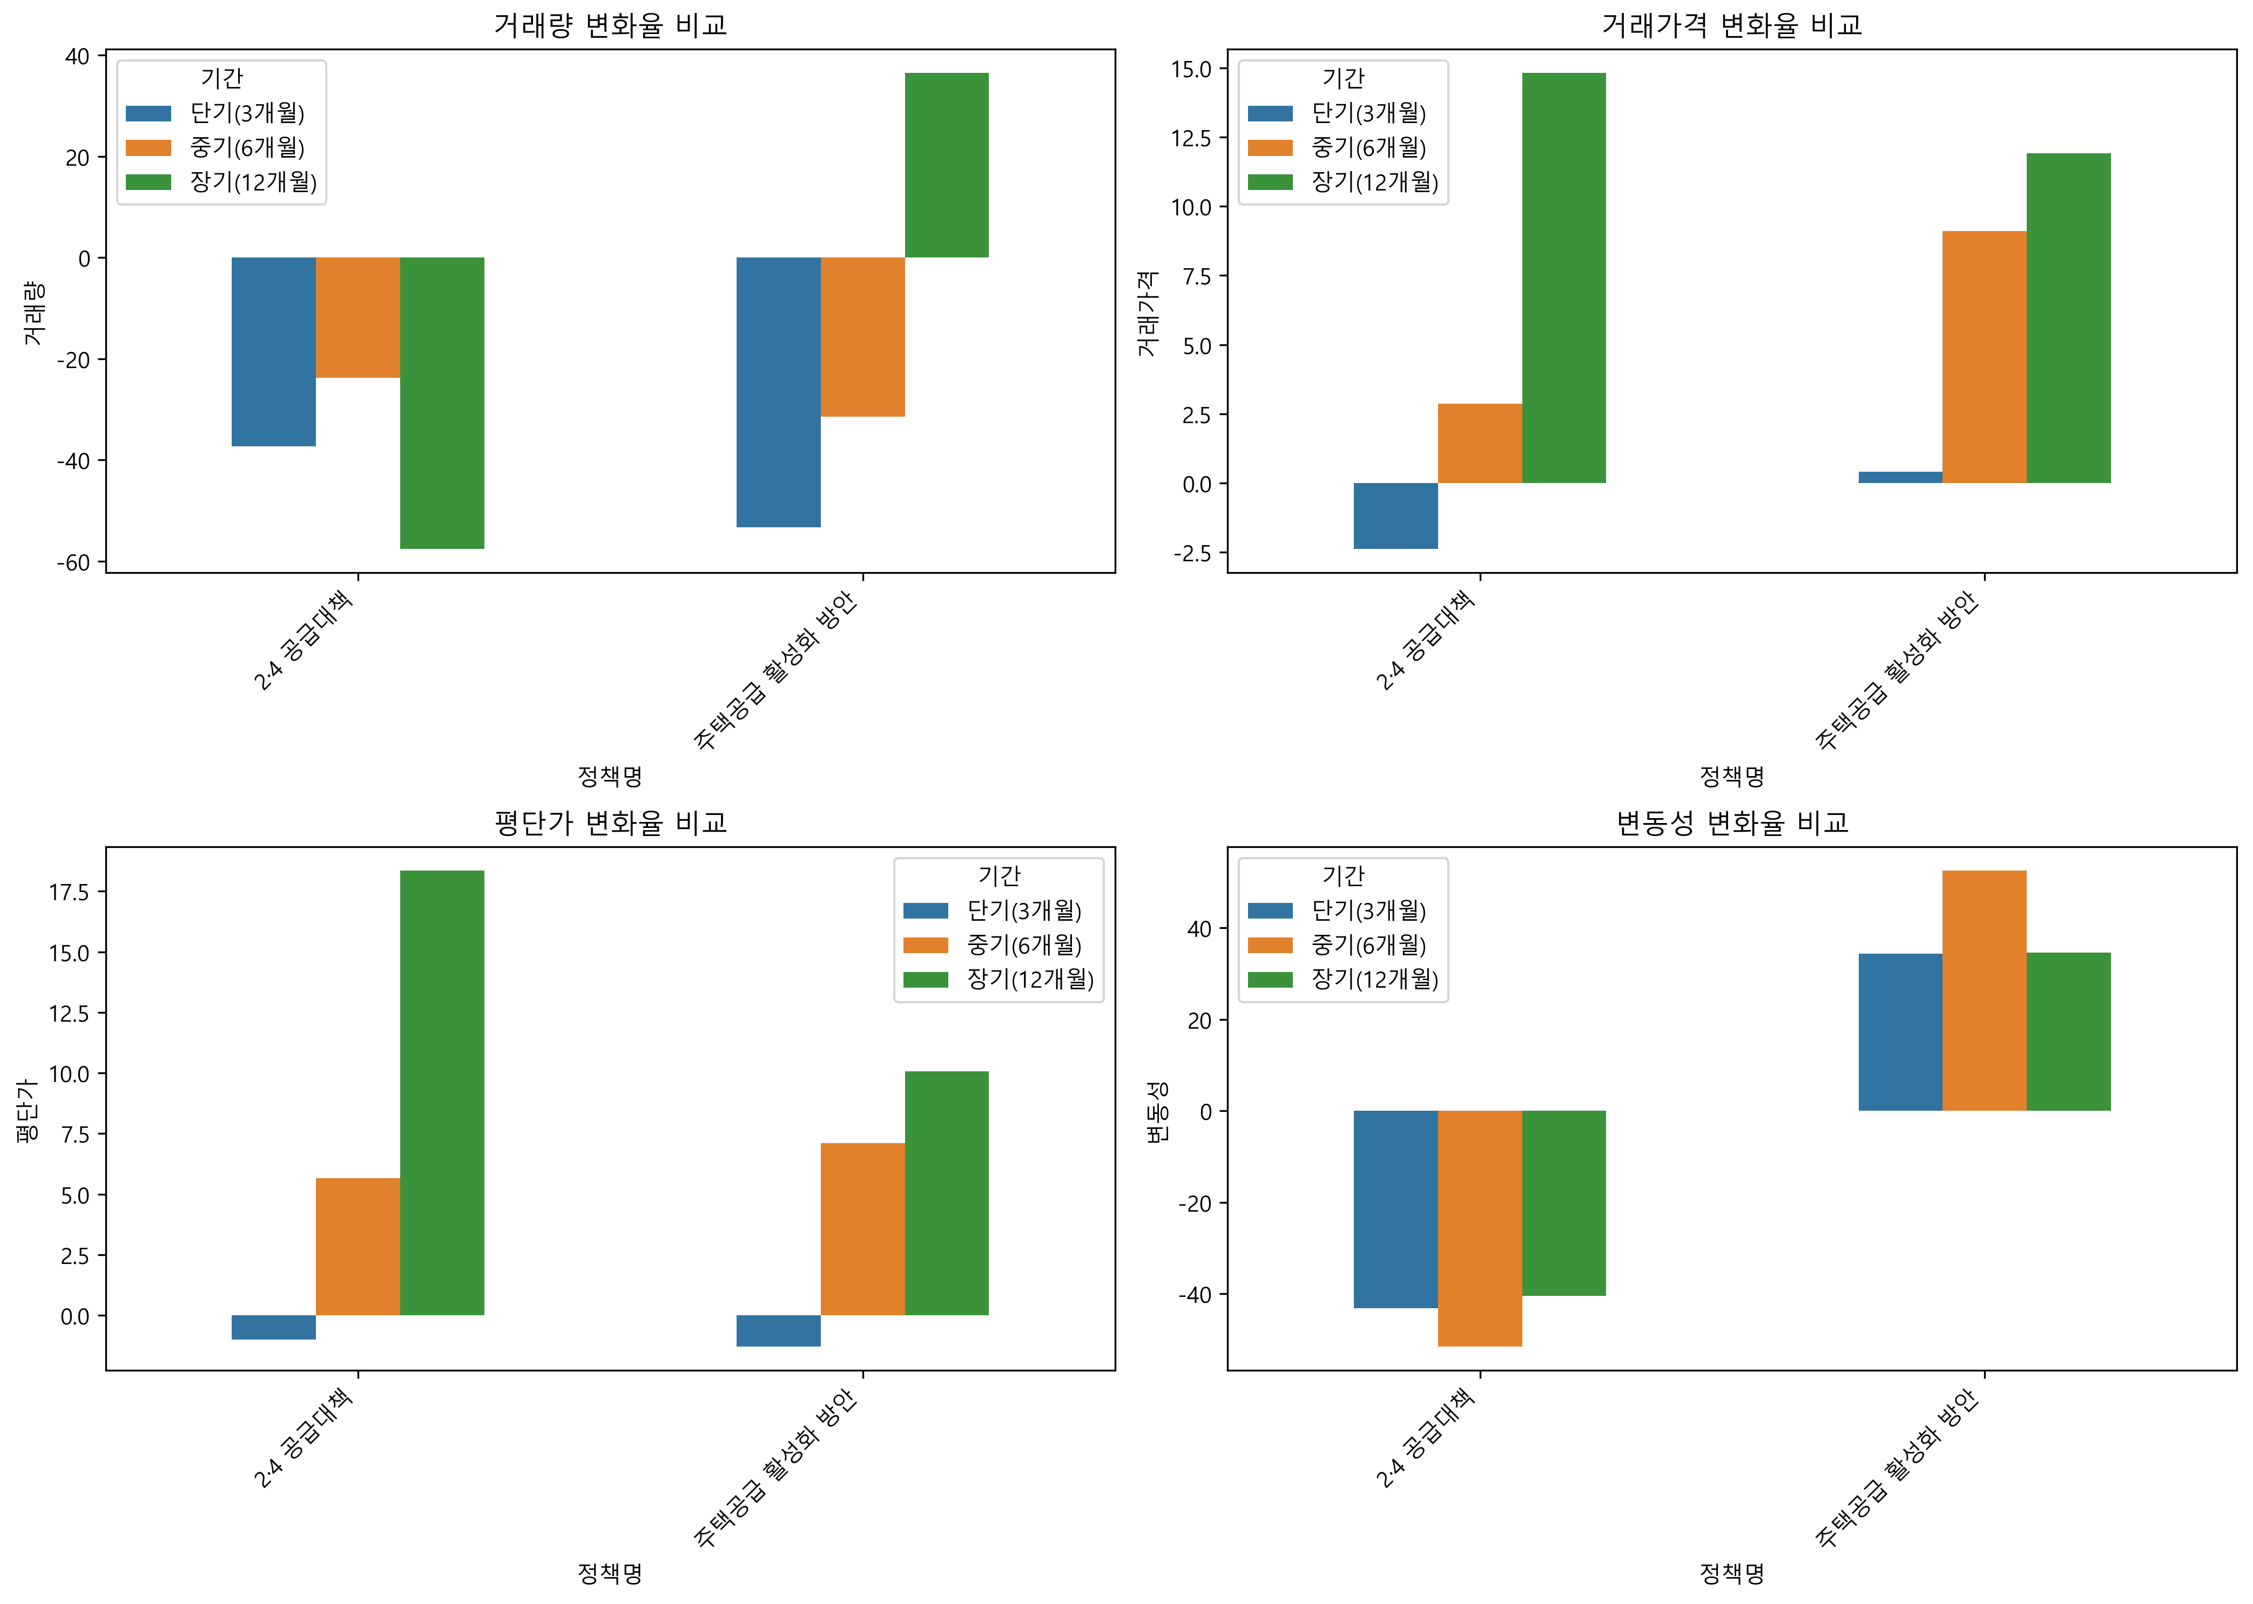

Slide 28
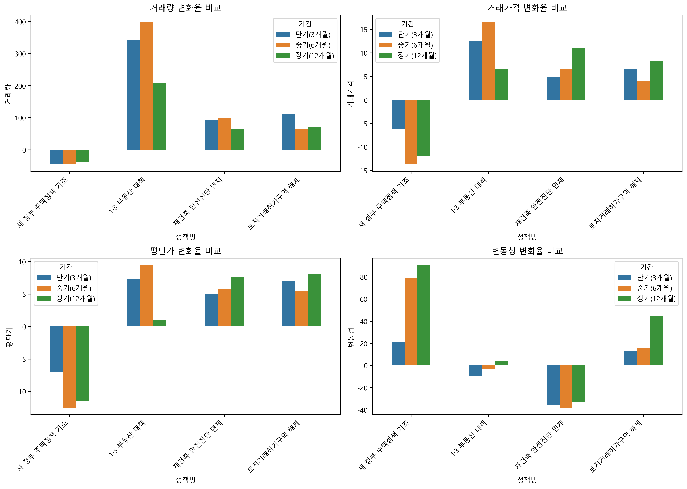

Slide 29
결론

